Slide 1
第二章 进程管理
2.1 进程的基本概念
2.2 进程控制
2.3 进程同步
2.4 经典进程的同步问题
2.5 进程通信
2.6 线程

Slide 2
2.1 进程的基本概念
2.1.1 程序的顺序执行及其特征
1. 程序的顺序执行
通常可以把一个应用程序分成若干个程序段，各程序段必须按照某种先后次序顺序执行，仅当前一程序段操作执行完后，才能执行后继操作。
例如：在进行计算时，须先输入用户的程序和数据，然后进行计算，最后才能打印计算结果。
如图2-1所示，用结点(Node)代表各程序段的操作，I 代表输入操作，C 代表计算操作，P为打印操作，用箭头指示操作的先后次序。三个程序段的执行顺序如下图(a)所示：
I
C
P
I
C
P
1
1
1
2
2
2
(
a
)
程序的顺序执行
图2-1 程序的顺序执行 (a)

Slide 3
对一个程序段中的多条语句来说，也有一个执行顺序问题，例如对于下述三条语句的程序段:
S₁: a:=x+y；
S₂: b:=a-5；
S₃: c:=b+1；
其中，语句S₂必须在语句S₁之后(即a被赋值)才能执行；同样，语句S₃也只能在b被赋值后才能执行。因此，此三条语句应按图2-1(b)所示的顺序执行。
S
S
S
1
2
3
(
b
)
三条语句的顺序执行
图2-1 程序的顺序执行 (b)

Slide 4
2. 程序顺序执行时的特征
  (1) 顺序性 处理机的操作严格按照程序所规定的顺序执行，即：每一操作必须在上一个操作结束之后开始。
  (2) 封闭性 程序是在封闭的环境下执行的，即：程序运行时独占全机资源，资源的状态(除初始状态外)只有本程序才能改变它。程序一旦开始执行，其执行结果不受外界因素影响。
  (3) 可再现性 只要程序执行时的环境和初始条件相同，当程序重复执行时，不论它是从头到尾不停顿地执行，还是“停停走走”地执行，都将获得相同的结果。
程序顺序执行时的特性，为程序员检测和校正程序的错误带来很大的方便。

Slide 5
2.1.2 前趋图
前趋图 (Precedence Graph) 是一个有向无循环图，记为DAG(Directed Acyclic Graph)，用于描述进程之间执行的前后关系。
图中的每个结点可用于描述一个程序段或进程，乃至一条语句；
结点间的有向边则用于表示两个结点之间存在的偏序关系(Partial Order)或前趋关系(Precedence Relation) “→”。

Slide 6
→ = { (P_{i}，P_{j}) | P_{i} must complete before P_{j} may start }
如果(P_{i}，P_{j})∈→，可写成P_{i}→P_{j}，称P_{i}是P_{j}的直接前趋，而称P_{j}是P_{i}的直接后继。
前趋图中，把没有前趋的结点称为初始结点(Initial Node)，把没有后继的结点称为终止结点(Final Node)。此外，每个结点还具有一个重量(Weight)，用于表示该结点所含有的程序量或结点的执行时间。
在图2-1(a)和2-1(b)中分别存在着这样的前趋关系：
I_{i}→C_{i}→P_{i}
和
S₁→S₂→S₃

Slide 7
P
2
P
S
5
1
P
P
P
P
1
3
8
9
P
S
6
2
P
4
S
3
P
7
(
a
)
具有九个结点的前趋图
(
b
)
具有循环的图
图 2-2 前趋图

Slide 8
对于图2-2(a)所示的前趋图，存在下述前趋关系：
P₁→P₂，P₁→P₃，P₁→P₄，P₂→P₅，P₃→P₅，P₄→P₆，P₄→P₇，P₅→P₈，P₆→P₈，P₇→P₉，P₈→P₉
或表示为：
P={P₁, P₂, P₃, P₄, P₅, P₆, P₇, P₈, P₉}
→ ={ (P_{1,}, P₂), (P₁,P₃), (P₁,P₄), (P₂,P₅), (P₃,P₅), (P₄,P₆), (P₄,P₇),
(P₅,P₈), (P₆,P₈), (P₇,P₉), (P₈,P₉) }
注意：前趋图中必须不存在循环，但在图2-2(b)中却有着下述的前趋关系。显然，这种前趋关系是不可能满足的。
S₂→S₃ ，S₃→S₂

Slide 9
2.1.3 程序的并发执行及其特征
1．程序的并发执行
在图2-1中输入程序、计算程序和打印程序三者之间，存在I_{i}→C_{i}→P_{i}前趋关系，以至对一个作业的输入、计算和打印三个操作，必须顺序执行，但并不存在P_{i}→I_{i+1}关系，因而在对一批程序进行处理时，可使它们并发执行。
例如：输入程序在输入第一个程序后，在计算程序对该程序进行计算的同时，输入程序可再输入第二个程序，从而使第一个程序的计算操作与第二个程序的输入操作并发执行。
一般来说，输入程序在输入第i +1个程序时，计算程序可能正对第i个程序进行计算，而打印程序正打印第i -1个程序的计算结果。

Slide 10
图2-3表示的是输入、计算和打印这三个程序对一批作业进行处理的情况：
I
I
I
I
1
2
3
4
C
1
C
2
C
3
C
4
P
1
P
2
P
3
P
4
图2-3 并发执行时的前趋图

Slide 11
示例中存在下述前趋关系：
I_{i}→C_{i}，I_{i}→I_{i+1}，C_{i}→P_{i}，C_{i}→C_{i+1}，P_{i}→P_{i+1}
而I_{i+1}和C_{i}及P_{i-1}是重迭的，即在P_{i-1}和C_{i}以及I_{i+1}之间，可以并发执行。
对具有下述四条语句的程序段，可对应图2-4所示前趋图：
    S₁: a:=x+2
    S₂: b:=y+4
    S₃: c:=a+b
    S₄: d:=c+b
S
1
S
3
S
4
S
2
图2-4 四条语句的前趋关系

Slide 12
2．程序并发执行时的特征
(1) 间断性
程序在并发执行时，由于它们共享系统资源，或为完成同一项任务而相互合作，致使在这些并发执行的程序之间，形成了相互制约的关系。
例如：图2-3中的I、C和P是三个相互合作的程序，当计算程序完成C_{i－1}的计算后，如果输入程序I尚未完成I_{i} 的处理，则计算程序就无法进行C_{i} 的处理，致使计算程序必须暂停运行。一旦使程序暂停的因素消失后(如I_{i}已处理完成)，计算程序便可恢复执行对C_{i} 的处理。
总之，相互制约将导致并发程序具有“ 执行 - 暂停 - 执行”这种间断性的活动规律。

Slide 13
(2) 失去封闭性
程序在并发执行时，是多个程序共享系统中的各种资源，因而这些资源的状态将由多个程序来改变，致使程序的运行失去了封闭性。这样，某程序在执行时，必然会受到其它程序的影响。
例如: 当处理机资源已被某个程序占有时，另一程序必须等待。

Slide 14
(3) 不可再现性
程序在并发执行时，由于失去了封闭性，也将导致其再失去可再现性。
例如:
有两个循环程序 A 和 B，它们共享一个变量N。程序A每执行一次时，都要做N:=N+1操作；程序 B 每执行一次时，都要执行 Print(N) 操作，然后再将 N 置成“0”。
程序 A 和 B 以不同的速度运行，可能出现下述三种情况(假定某时刻变量N的值为n)：

Slide 15
  ① N:=N+1 在Print(N)和N:=0之前，此时得到的N值分别为n+1、n+1、0
  ② N:=N+1 在Print(N)和N:=0之后，此时得到的N值分别为n、0、1
  ③ N:=N+1 在Print(N)和N:=0之间，此时得到的N值分别为n、n+1、0
上述情况说明，程序在并发执行时，由于失去了封闭性，其计算结果已与并发程序的执行速度有关，从而使程序的执行失去了可再现性。即：程序经过多次执行后，虽然它们执行时的环境和初始条件相同，但得到的结果却各不相同。

Slide 16
2.1.4 进程的特征与状态
1. 进程的特征和定义
在多道程序环境下，程序的执行属于并发执行，此时它们将失去其封闭性，并具有间断性及不可再现性的特征。
因为程序执行的结果是不可再现的，决定了通常的程序是不能参与并发执行的。
为使程序能并发执行，且为了对并发执行的程序进行描述和控制，引入“进程”概念。
为能较深刻地了解进程，需要先对进程的特征加以描述。

Slide 17
1) 结构特征
通常的程序是不能并发执行的。为使程序(含数据)能独立运行，应为之配置一进程控制块，即：PCB (Process Control Block)；
由程序段、相关的数据段和PCB三部分便构成进程实体。早期的UNIX版本中，这三部分总称为“进程映像”。
说明：许多情况下所说的进程，实际上是指进程实体，例如所谓创建进程，实质上是创建进程实体中的PCB；而撤消进程，实质上是撤消进程的PCB。

Slide 18
2) 动态性
进程的实质是进程实体的一次执行过程，因此，动态性是进程的最基本的特征。
动态性还表现在：“它由创建而产生，由调度而执行，由撤消而消亡”。
可见，进程实体有一定的生命期，而程序则只是一组有序指令的集合，并存放于某种介质上，其本身并不具有运动的含义，因而程序是静态的。

Slide 19
3) 并发性
并发性指多个进程实体同存于内存中，且能在一段时间内同时运行。并发性是进程的重要特征，同时也成为OS的重要特征。
引入进程的目的是使进程实体能和其它进程实体并发执行；程序(没有建立PCB)是不能并发执行的。
4) 独立性
在传统的OS中，独立性指进程实体是一个能独立运行、独立分配资源和独立接受调度的基本单位。
凡未建立PCB的程序，都不能作为一个独立的单位参与运行。

Slide 20
5) 异步性
异步性指进程按各自独立的、不可预知的速度向前推进，或说进程实体按异步方式运行。
从不同的角度对进程的定义很多，其中较典型的进程定义有：
  (1) 进程是程序的一次执行。
  (2) 进程是一个程序及其数据在处理机上顺序执行时所发生的活动。
  (3) 进程是程序在一个数据集合上运行的过程，它是系统进行资源分配和调度的一个独立单位。

Slide 21
2. 进程的三种基本状态
进程执行时的间断性决定了进程可能具有多种状态。运行中的进程可能具有以下三种基本状态：
1) 就绪(Ready)状态
当进程已分配到除CPU以外的所有必要资源后，只要再获得CPU，便可立即执行，进程此时的状态称为就绪状态。
在一个系统中处于就绪状态的进程可能有多个，通常将它们排成一个队列，称为就绪队列。

Slide 22
2) 执行状态
进程已获得CPU，其程序正在执行。在单处理机系统中，只有一个进程处于执行状态；在多处理机系统中，则有多个进程处于执行状态。
3) 阻塞状态
正在执行的进程由于发生某事件而暂时无法继续执行时，便放弃处理机而处于暂停状态，即进程的执行受到阻塞，这种暂停状态称为阻塞状态，有时也称为等待状态或封锁状态。

Slide 23
致使进程阻塞的典型事件：请求I/O，申请缓冲空间等。
通常将处于阻塞状态的进程排成一个队列。有的系统则根据阻塞原因的不同，把处于阻塞状态的进程排成多个队列。
就绪
时间片完
I/O
完成
进程调度
阻塞
执行
I/O
请求
图2-5 进程的三种基本状态及其转换

Slide 24
3. 挂起状态
1) 引入挂起状态的原因
不少系统中进程只有上述三种状态，但另一些系统中又增加了一些新状态，最重要的是挂起状态。
引入挂起状态的原因：
(1) 终端用户的请求。当终端用户在自己的程序运行期间发现有可疑问题时，希望暂时使自己的程序静止下来，使正在执行的进程暂停执行；若此时用户进程正处于就绪状态而未执行，则该进程暂不接受调度，以便用户研究其执行情况或对程序进行修改。这种静止状态称为挂起状态。

Slide 25
(2) 父进程请求。有时父进程希望挂起自己的某个子进程，以便考查和修改该子进程，或者协调各子进程间的活动。
(3) 负荷调节的需要。当实时系统中的工作负荷较重，可能影响到对实时任务的控制时，可由系统把一些不重要的进程挂起，以保证系统能正常运行。
(4) 操作系统的需要。操作系统有时希望挂起某些进程，以便检查运行中的资源使用情况或进行记账。

Slide 26
2) 进程状态的转换
在引入挂起状态后，又将增加从挂起状态(又称为静止状态)到非挂起状态(又称为活动状态)的转换；或者相反。可有以下几种情况：
(1) 活动就绪→静止就绪
当进程处于未被挂起的就绪状态时，称此为活动就绪状态，表示为Readya。当用挂起原语Suspend将该进程挂起后，该进程便转变为静止就绪状态，表示为Readys，处于Readys状态的进程不再被调度执行。

Slide 27
(2)活动阻塞→静止阻塞
当进程处于未被挂起的阻塞状态时，称它是处于活动阻塞状态，表示为Blockeda。当用Suspend原语将它挂起后，进程便转变为静止阻塞状态，表示为Blockeds。处于该状态的进程在其所期待的事件出现后，将从静止阻塞变为静止就绪。
(3)静止就绪→活动就绪
处于Readys状态的进程，若用激活原语Active激活后，该进程将转变为Readya状态。
(4) 静止阻塞→活动阻塞
处于Blockeds状态的进程，若用激活原语Active激活后，该进程将转变为Blockeda状态。

Slide 28
图2-6示出了具有挂起状态的进程状态图：
执行
挂起
I/O
调度
请求
激活
活动
静止
就绪
挂起
就绪
释放
激活
释放
活动
静止
阻塞
挂起
阻塞
图 2-6 具有挂起状态的进程状态图

Slide 29
4．创建状态和终止状态
1) 创建状态
创建一个进程一般要通过两个步骤：首先，为一个新进程创建PCB，并填写必要的管理信息；其次，把该进程转入就绪状态并插入就绪队列之中。
当一个新进程被创建时，系统为其分配PCB，填写进程标识等信息，但由于该进程所必需的资源或其它信息，如主存资源尚未分配等问题，一般而言，此时的进程虽已拥有了自己的PCB，但进程自身还未进入主存，即创建工作尚未完成，进程还不能被调度运行，其所处的状态就是创建状态。

Slide 30
引入创建状态，是为了保证进程的调度必须在创建工作完成后进行，以确保对进程控制块操作的完整性。
同时，创建状态的引入，也增加了管理的灵活性，操作系统可以根据系统性能或主存容量的限制，推迟创建状态进程的提交。
对于处于创建状态的进程，获得了其所必需的资源，并完成对其PCB初始化工作后，进程状态便可由创建状态转入就绪状态。

Slide 31
2) 终止状态
进程的终止也要通过两个步骤：首先等待操作系统进行善后处理，然后将其PCB清零，并将PCB空间返还系统。
当一个进程到达了自然结束点，或是出现了无法克服的错误，或是被操作系统所终结，或是被其他有终止权的进程所终结，它将进入终止状态。
进入终止态的进程以后不能再执行，但在操作系统中依然保留一个记录，其中保存状态码和一些计时统计数据，供其它进程收集。一旦其它进程完成了对终止状态进程的信息提取之后，操作系统将删除该进程。

Slide 32
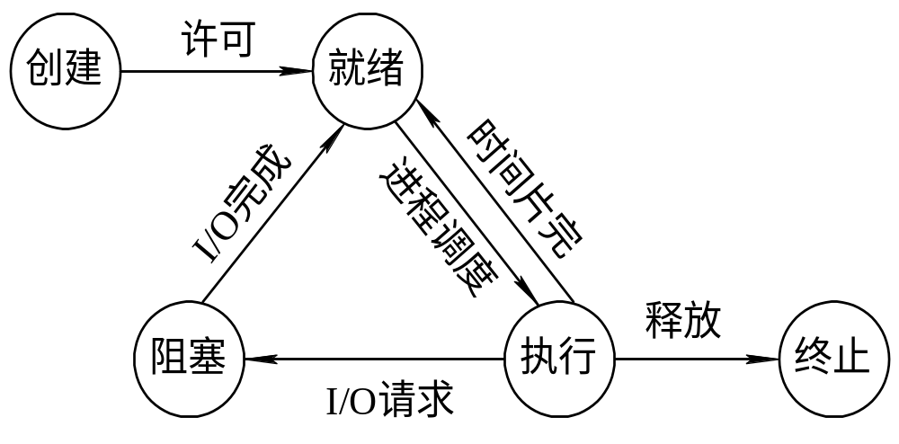
图2-7示出了增加了创建状态和终止状态后，进程的三种基本状态及转换图衍变为五种状态及转换关系图：
图2-7 进程的五种基本状态及转换

Slide 33
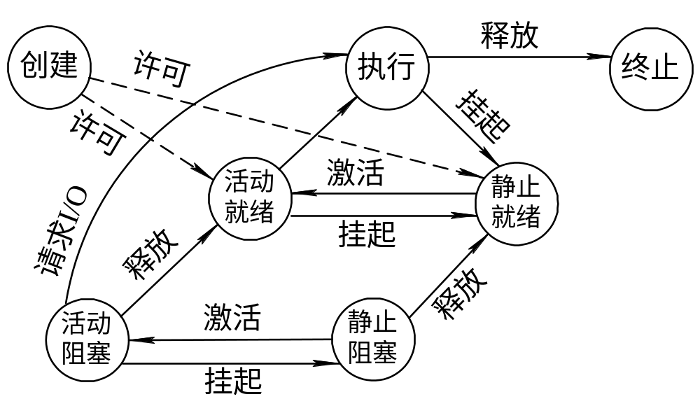
图2-8 具有创建、终止和挂起状态的进程状态图

Slide 34
如图2-8所示，引进创建和终止状态后，在进程状态转换时，相比较图2-7所示的进程五状态转换而言，需要增加考虑下面的几种情况：
(1) NULL→创建
一个新进程产生时，该进程处于创建状态。
(2) 创建→活动就绪
在当前系统的性能和内存的容量均允许的情况下，完成对进程创建的必要操作后，相应的系统进程将进程的状态转换为活动就绪状态。

Slide 35
(3)创建→静止就绪
考虑到系统当前资源状况和性能要求，并不分配给新建进程所需资源，主要是主存资源，相应的系统进程将进程状态转为静止就绪状态，对换到外存，不再参与调度，此时进程创建工作尚未完成。
(4)执行→终止
当一个进程到达了自然结束点，或是出现了无法克服的错误，或是被操作系统所终结，或是被其他有终止权的进程所终结，进程即进入终止状态。

Slide 36
2.1.5 进程控制块
1．进程控制块的作用
为描述和控制进程的运行，系统为每个进程定义了一个数据结构—进程控制块PCB(Process Control Block)，它是进程实体的一部分，是操作系统中最重要的记录型数据结构。
PCB中记录了操作系统所需的、用于描述进程的当前情况以及控制进程运行的全部信息。
进程控制块的作用：使一个在多道程序环境下不能独立运行的程序，成为一个能独立运行的基本单位，一个能与其它进程并发执行的进程。

Slide 37
OS根据进程的PCB感知到该进程的存在，PCB是进程存在的惟一标志，OS根据PCB来对并发执行的进程进行控制和管理的。例如：
  当OS要调度某进程执行时，要从该进程的PCB中查出其现行状态及优先级；
  在调度到某进程后，要根据其PCB中所保存的处理机状态信息，设置该进程恢复运行的现场，并根据其PCB中的程序和数据的内存始址，找到其程序和数据；
  进程在执行过程中，当需要与合作进程实现同步、通信或访问文件时，都需要访问PCB；
  当进程由于某种原因而暂停执行时，须将其断点的处理机环境保存在PCB中。

Slide 38
当系统创建一个新进程时，为之建立了一个PCB；进程结束时又回收其PCB，进程于是也随之消亡。
PCB可以被操作系统中的多个模块读或修改，如：被调度程序、资源分配程序、中断处理程序以及监督和分析程序等读或修改。
因为PCB经常被系统访问，尤其是被运行频率很高的进程及分派程序访问，故PCB应常驻内存。
系统将所有的PCB组织成若干个链表(或队列)，存放在操作系统中专门开辟的PCB区内。如：Linux系统中用 task_struct数据结构描述每个进程的进程控制块；Windows系统中使用一个执行体进程块(EPROCESS)来表示进程对象的基本属性。

Slide 39
2．进程控制块中的信息
1) 进程标识符
进程标识符用于惟一地标识一个进程。一个进程通常有两种标识符：
(1)内部标识符。在所有的操作系统中，都为每一个进程赋予了一个惟一的数字标识符，它通常是一个进程的序号。设置内部标识符主要是为了方便系统使用。
(2)外部标识符。它由创建者提供，通常是由字母、数字组成，往往是由用户(进程)在访问该进程时使用。
为描述进程的家族关系，还可设置父进程标识及子进程标识。此外，还可设置用户标识，以指示拥有该进程的用户。

Slide 40
2) 处理机状态
处理机状态信息由处理机的各种寄存器中的内容组成的。处理机在运行时，许多信息都放在寄存器中。当处理机被中断时，所有这些信息都必须保存在PCB中，以便在该进程重新执行时，能从断点继续执行。寄存器包括：
  ① 通用寄存器 又称为用户可视寄存器，它们是用户程序可以访问的，用于暂存信息；
  ② 指令计数器 用于存放要访问的下一条指令的地址；
  ③ 程序状态字PSW 其中含有状态信息，如条件码、执行方式、中断屏蔽标志等；
  ④ 用户栈指针 每个用户进程都有一个或若干个与之相关的系统栈，用于存放过程和系统调用参数及调用地址，栈指针指向该栈的栈顶。

Slide 41
3) 进程调度信息
PCB中存放与进程调度和进程对换有关的信息：
  ①进程状态，指明进程的当前状态，作为进程调度和对换时的依据；
  ②进程优先级，用于描述进程使用处理机的优先级别的一个整数，优先级高的进程应优先获得处理机；
  ③进程调度所需的其它信息，它们与所采用的进程调度算法有关，比如，进程已等待CPU的时间总和、进程已执行的时间总和等；
  ④事件，指进程由执行状态转变为阻塞状态所等待发生的事件，即阻塞原因。

Slide 42
4) 进程控制信息
进程控制信息包括：
  ① 程序和数据的地址，指进程的程序和数据所在的内存或外存地(首)址，以便再调度到该进程执行时，能从PCB中找到其程序和数据；
  ② 进程同步和通信机制，指实现进程同步和进程通信时必需的机制，如消息队列指针、信号量等，它们可能全部或部分地放在PCB中；
  ③ 资源清单，即一张列出了除CPU以外的、进程所需的全部资源及已经分配给该进程的资源的清单；
  ④ 链接指针，它给出了本进程(PCB)所在队列中的下一个进程的PCB的首地址。

Slide 43
3. 进程控制块的组织方式
1) 链接方式
把具有同一状态的PCB，用其中的链接字链接成一个队列。这样，可以形成就绪队列、若干个阻塞队列和空白队列等。对其中的就绪队列常按进程优先级的高低排列，把优先级高的进程的PCB排在队列前面。
此外，也可根据阻塞原因的不同，把处于阻塞状态的进程的PCB排成等待I/O操作完成的队列和等待分配内存的队列等。
图2-9示出了一种链接队列的组织方式：

Slide 44
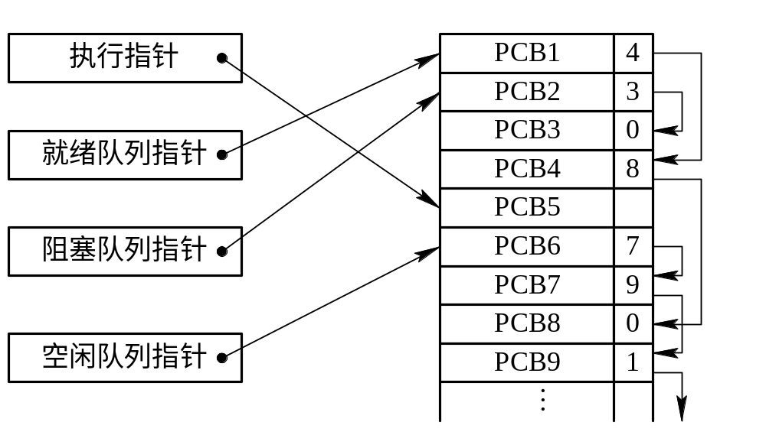
图 2-9 PCB链接队列示意图

Slide 45
2) 索引方式
系统根据所有进程的状态建立几张索引表。
例如，就绪索引表、阻塞索引表等，并把各索引表在内存的首地址记录在内存的一些专用单元中。
在每个索引表的表目中，记录具有相应状态的某个PCB在PCB表中的地址。
图2-10为索引方式下的PCB组织形式。

Slide 46
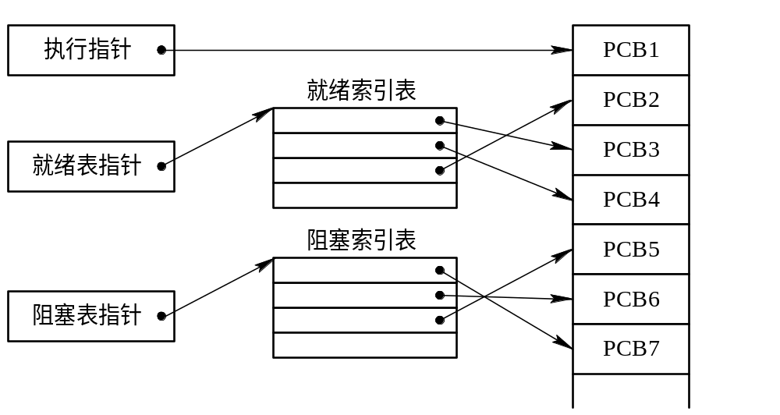
图 2-10 按索引方式组织PCB

Slide 47
2.2 进程控制
进程控制是进程管理中最基本的功能。它用于创建一个新进程，终止一个已完成的进程，或终止一个因出现某事件而使其无法运行下去的进程，还可负责进程运行中的状态转换。
例如：当一个正在执行的进程因等待某事件而暂时不能继续执行时，将其转换为阻塞状态，而当该进程所期待的事件出现时，又将该进程转换为就绪状态。
进程控制一般是由OS内核中的原语来实现的。

Slide 48
原语(Primitive)是由若干条指令组成的，用于完成一定功能的一个过程。
原语与一般过程的区别在于：它们是“原子操作(Atomic Operation)”。原子操作：是指一个操作中的所有动作要么全做，要么全不做。换言之，它是一个不可分割的基本单位，因此，在执行过程中不允许被中断。
原子操作在管态下执行，常驻内存。
管态：又称特权态、系统态、核心态
目态：又称常态或用户态

Slide 49
2.2.1 进程的创建
1．进程图(Process Graph)
进程图是用于描述一个进程的家族关系的有向树，如图2-11所示。图中的结点代表进程。在进程D创建了进程I之后，称D是I的父进程(Parent Process)，I是D的子进程(Progeny Process)。
A
B
C
D
E
F
G
H
I
J
K
L
M
图2-11 进程树

Slide 50
2．引起创建进程的事件
在多道程序环境中，只有进程才能在系统中运行。因此，为使程序能运行，就必须为它创建进程。导致一个进程去创建另一个进程的典型事件，可有以下四类：
(1)用户登录。在分时系统中，用户在终端键入登录命令后，如果是合法用户，系统将为该终端建立一个进程，并把它插入就绪队列中。
(2)作业调度。在批处理系统中，当作业调度程序按一定的算法调度到某作业时，便将该作业装入内存，为它分配必要的资源，并立即为它创建进程，再插入就绪队列中。

Slide 51
(3) 提供服务。当运行中的用户程序提出某种请求后，系统将专门创建一个进程来提供用户所需要的服务。
例如：用户程序要求进行文件打印，操作系统将为它创建一个打印进程，这样，不仅可使打印进程与该用户进程并发执行，而且还便于计算出为完成打印任务所花费的时间。
上述三种情况下，都是由系统内核来创建
一个新进程。

Slide 52
(4) 应用请求。 是基于应用进程的需求，由它自己创建一个新进程，以便使新进程以并发运行方式完成特定任务。
例如：某应用程序需要不断地从键盘终端输入数据，继而又要对输入数据进行相应的处理，然后，再将处理结果以表格形式在屏幕上显示。该应用进程为使这几个操作能并发执行，以加速任务的完成，可以分别建立键盘输入进程、表格输出进程。

Slide 53
3．进程的创建(Creation of Process)
一旦操作系统发现了要求创建新进程的事件后，便调用进程创建原语Creat( )按下述步骤创建一个新进程。
(1) 申请空白PCB
为新进程申请获得惟一的数字标识符，并从PCB集合中索取一个空白PCB。
(2) 为新进程分配资源
为新进程的程序、数据及用户栈分配必要的内存空间。

Slide 54
为新进程分配资源时操作系统必须知道新进程所需内存的大小：
  对于批处理作业，其大小可在用户提出创建进程要求时提供。
  为应用进程创建子进程，应是在该进程提出创建进程的请求中给出所需内存的大小。
  对于交互型作业，用户可以不给出内存要求，由系统分配一定的空间。
  如果新进程要共享某个已在内存的地址空间（已装入内存的共享段），则必须建立相应的链接。

Slide 55
(3) 初始化进程控制块。PCB的初始化包括：
  ① 初始化标识信息，将系统分配的标识符和父进程标识符填入新PCB中；
  ② 初始化处理机状态信息，使程序计数器指向程序的入口地址，使栈指针指向栈顶；
  ③ 初始化处理机控制信息，将进程的状态设置为就绪状态或静止就绪状态；对于优先级，通常将它设置为最低优先级，除非用户以显式方式提出高优先级要求。
(4) 将新进程插入就绪队列。如果进程就绪队列能够接纳新进程，便将新进程插入就绪队列。

Slide 56
2.2.2 进程的终止
1．引起进程终止的事件
1) 正常结束
在任何计算机系统中，都应有一个用于表示进程已经运行完成的指示。例如：
  在批处理系统中，通常在程序的最后安排一条Halt指令或终止的系统调用。当程序运行到Halt指令时，将产生一个中断，去通知OS本进程已经完成。
  在分时系统中，用户可利用Logs off表示进程运行完毕，此时同样可产生一个中断，去通知OS进程已运行完毕。

Slide 57
2) 异常结束
在进程运行期间，由于出现某些错误和故障而迫使进程终止(Termination of Process)。如：
(1) 越界错误。程序所访问的存储区已越出该进程的区域。
(2) 保护错。进程试图去访问一个不允许访问的资源或文件，或者以不适当的方式进行访问。例如，进程试图去写一个只读文件。
(3) 非法指令。程序试图去执行一条不存在的指令。出现该错误的原因，可能是程序错误地转移到数据区，把数据当成了指令。

Slide 58
(4) 特权指令错。用户进程试图去执行一条只允许OS执行的指令。
(5) 运行超时。进程的执行时间超过了指定的最大值。
(6) 等待超时。进程等待某事件的时间超过了规定的最大值。
(7) 算术运算错。进程试图去执行一个被禁止的运算，例如被0除。
(8) I/O故障。在I/O过程中发生了错误等。

Slide 59
3) 外界干预
外界干预并非指在本进程运行中出现了异常事件，而是指进程应外界的请求而终止运行。如：
(1) 操作员或操作系统干预。由于某种原因，例如发生了死锁，由操作员或操作系统终止该进程。
(2) 父进程请求。由于父进程具有终止自己的任何子孙进程的权力，因而当父进程提出请求时，系统将终止该进程。
(3) 父进程终止。当父进程终止时，OS也将它的所有子孙进程终止。

Slide 60
2．进程的终止过程
如果系统中发生了上述要求终止进程的某事件，OS便调用进程终止原语，按下述过程去终止指定的进程：
(1) 根据被终止进程的标识符，从PCB集合中检索出该进程的PCB，从中读出该进程的状态。
(2) 若被终止进程正处于执行状态，应立即终止该进程的执行，并置调度标志为真，用于指示该进程被终止后应重新进行调度其他进程执行。

Slide 61
(3) 若该进程还有子孙进程，还应将其所有子孙进程予以终止，以防它们成为不可控的进程。
(4) 将被终止进程所拥有的全部资源，或者归还给其父进程，或者归还给系统。
(5) 将被终止进程(PCB)从所在队列(或链表)中移出，等待其他程序来搜集信息。

Slide 62
2.2.3 进程的阻塞与唤醒
1. 引起进程阻塞和唤醒的事件
1) 请求系统服务
当正在执行的进程请求操作系统提供服务时，由于某种原因，操作系统并不立即满足该进程的要求时，该进程只能转变为阻塞状态来等待。
例如：一进程请求使用某资源，如打印机，由于系统已将打印机分配给其他进程而不能分配给请求进程，这时请求者进程只能被阻塞，仅在其他进程在释放出打印机的同时，才将请求进程唤醒。

Slide 63
2) 启动某种操作
当进程启动某种操作后，如果该进程必须在该操作完成之后才能继续执行，则必须先使该进程阻塞，以等待该操作完成。
例如：进程启动了某I/O设备，如果只有在I/O设备完成了指定的I/O操作任务后进程才能继续执行，则该进程在启动了I/O操作后，便自动进入阻塞状态去等待。在I/O操作完成后，再由中断处理程序或中断进程将该进程唤醒。

Slide 64
3) 新数据尚未到达
对于相互合作的进程，如果其中一个进程需要先获得另一合作进程提供的数据后才能对数据进行处理，则只要其所需数据尚未到达，该进程只有(等待)阻塞。
例如：有两个进程，进程A用于输入数据，进程B对输入数据进行加工。假如A尚未将数据输入完毕，则进程B将因没有所需的处理数据而阻塞；一旦进程A把数据输入完毕，便可去唤醒进程B。

Slide 65
4) 无新工作可做
系统往往设置一些具有某特定功能的系统进程，每当这种进程完成任务后，便把自己阻塞起来以等待新任务到来。
例如：系统中的发送进程，其主要工作是发送数据，若已有的数据已全部发送完成而又无新的发送请求，这时发送进程将使自己进入阻塞状态；仅当又有进程提出新的发送请求时，才将发送进程唤醒。

Slide 66
2．进程阻塞过程
正在执行的进程，当发现上述某事件时，无法继续执行，于是进程便主动调用阻塞原语block把自己阻塞。
进入block过程后，此时该进程还处于执行状态，所以首先立即停止执行，把进程控制块中的现行状态由“执行”改为“阻塞”，并将PCB插入阻塞队列。如果系统中设置了基于不同事件的阻塞队列，则将本进程插入到具有相同事件的阻塞(等待)队列。
最后，转调度程序进行重新调度，将处理机分配给另一就绪进程并进行切换，即保留被阻塞进程的处理机状态(在PCB中)，再按新进程的PCB中的处理机状态设置CPU的环境。

Slide 67
3．进程唤醒过程
当被阻塞进程所期待的事件出现时，则由有关进程(如：用完并释放了该I/O设备的进程)调用唤醒原语wakeup( )，将等待该事件的进程唤醒。唤醒原语执行的过程是：首先把被阻塞的进程从等待该事件的阻塞队列中移出，将其PCB中的现行状态由阻塞改为就绪，然后再将该PCB插入到就绪队列中。
注意：block原语和wakeup原语是一对作用刚好相反的原语。因此，如果在某进程中调用了阻塞原语，则必须在与之相合作的另一进程中或其他相关的进程中安排唤醒原语，以能唤醒阻塞进程；否则，被阻塞进程将因不能被唤醒而长久地处于阻塞状态，从而再无机会继续运行。

Slide 68
2.2.4 进程的挂起与激活
1．进程的挂起
当出现引起进程挂起的事件时，如：用户进程请求将自己挂起，或父进程请求将自己的某个子进程挂起，系统将利用挂起原语suspend()将指定进程或处于阻塞状态的进程挂起。
挂起原语的执行过程：首先检查被挂起进程的状态，若处于活动就绪状态，便将其改为静止就绪；对于活动阻塞状态的进程，则将之改为静止阻塞。为了方便用户或父进程考查该进程的运行情况，把该进程的PCB复制到某指定的内存区域。若被挂起的进程正在执行，则转向调度程序重新调度。

Slide 69
2．进程的激活过程
当发生激活进程的事件时，如：父进程或用户进程请求激活指定进程，若该进程驻留在外存而内存中已有足够的空间时，则可将在外存上处于静止就绪状态的该进程换入内存。此时，系统将利用激活原语active( )将指定进程激活。
执行过程：激活原语先将进程从外存调入内存，检查该进程的现行状态，若是静止就绪，便将之改为活动就绪；若为静止阻塞，便将之改为活动阻塞。假如采用的是抢占调度策略，则每当有新进程进入就绪队列时，应检查是否要进行重新调度，即由调度程序将被激活进程与当前进程进行优先级的比较，如果被激活进程的优先级更低，就不必重新调度；否则，立即剥夺当前进程的运行，把处理机分配给刚被激活的进程。

Slide 70
2.3 进程同步
2.3.1 进程同步的基本概念
1．两种形式的制约关系
在多道程序环境下，当程序并发执行时，由于资源共享和进程合作，使同处于一个系统中的诸进程之间可能存在着以下两种形式的制约关系：
(1) 间接相互制约关系。同处于一个系统中的进程，通常都共享着某种系统资源，如共享CPU、共享I/O设备等。
所谓间接相互制约即源于这种资源共享，例如，有两个进程A和B，如果在A进程提出打印请求时，系统已将惟一的一台打印机分配给了进程B，则此时进程A只能阻塞；一旦进程B将打印机释放，则A进程才能由阻塞改为就绪状态。

Slide 71
(2) 直接相互制约关系。这种制约主要源于进程间的合作。
例如：有一输入进程A通过单缓冲向计算进程B提供数据。当该缓冲空时，计算进程因不能获得所需数据而阻塞，而当进程A把数据输入缓冲区后，便将进程B唤醒；反之，当缓冲区已满时，进程A因不能再向缓冲区投放数据而阻塞，当进程B将缓冲区数据取走后便可唤醒A。

Slide 72
2. 临界资源
许多硬件资源如打印机、磁带机等，都属于临界资源(Critical Resource)，诸进程间应采取互斥方式，实现对这种资源的共享。
下面通过著名的进程同步问题“生产者——消费者(producer-consumer)问题”为例来说明这一过程。

Slide 73
“生产者—消费者问题”描述：
有一群生产者进程在生产产品，并将这些产品提供给消费者进程去消费。为使生产者进程与消费者进程能并发执行，在两者之间设置了一个具有n个缓冲区的缓冲池，生产者进程将它所生产的产品放入一个缓冲区中；消费者进程可从一个缓冲区中取走产品去消费。
尽管所有的生产者进程和消费者进程都是以异步方式运行的，但它们之间必须保持同步，即不允许消费者进程到一个空缓冲区去取产品，也不允许生产者进程向一个已装满产品且尚未被取走的缓冲区中投放产品。

Slide 74
用一个数组来表示具有n个(0,1,…,n-1)缓冲区的缓冲池。用输入指针in来指示下一个可投放产品的缓冲区，每当生产者进程生产并投放一个产品后，输入指针加1；用一个输出指针out来指示下一个可从中获取产品的缓冲区，每当消费者进程取走一个产品后，输出指针加1。
缓冲池组织成循环缓冲使用，故有：
输入指针加1表示成： in:= (in+1) mod n
输出指针加1表示成： out:= (out+1) mod n
当 (in+1) mod n = out 时表示缓冲池满；而 in = (out+1) mod n 则表示缓冲池空。
引入整型变量counter，其初始值为0。每当生产者进程向缓冲池中投放一个产品后，使counter加1；反之，每当消费者进程从中取走一个产品时，使counter减1。

Slide 75
生产者和消费者两进程共享下面的变量：
var n : Integer;
type item=…;
var buffer : array[0,1,…,n-1] of item;
in, out : 0, 1, …, n-1;
counter : 0, 1, …, n;
过程设计说明：
指针in和out初始化为0；
no-op是一条空操作指令；
局部变量nextp，用于暂时存放每次刚生产出来的产品；
局部变量nextc，用于存放每次要消费的产品。

Slide 76
producer: repeat
produce an item in nextp；
while counter=n do no-op；
buffer[in]:=nextp；
in:=(in+1) mod n；
counter:=counter+1；
until false；
consumer: repeat
while counter=0 do no-op；
nextc:=buffer[out]；
out:=(out+1) mod n；
counter:=counter-1；
consumer the item in nextc；
until false；

Slide 77
虽然上面的生产者程序和消费者程序在分别看时都是正确的，而且两者在顺序执行时其结果也会是正确的，但若并发执行时就会出现差错，问题在于这两个进程共享变量counter。生产者对它做加1操作，消费者对它做减1操作，这两个操作在用机器语言实现时，常可用下面的形式描述：
register₁:=counter； register₂:=counter；
register₁:=register₁+1； register₂:=register₂-1；
counter:=register₁； counter:=register₂；

Slide 78
假设counter的当前值是5。如果生产者进程先执行左列的三条机器语言语句，然后消费者进程再执行右列的三条语句，则最后共享变量counter的值仍为5； 反之，如果让消费者进程先执行右列的三条语句，然后再让生产者进程执行左列的三条语句，则counter值也还是5，但是，如果按下述顺序执行：
register₁:=counter； (register₁=5)
register₁:=register₁+1； (register₁=6)
register₂:=counter； (register₂=5)
register₂:=register₂-1； (register₂=4)
counter:=register₁； (counter=6)
counter:=register₂； (counter=4)

Slide 79
正确的counter值应当是5，但现在是4。倘若再将两段程序中各语句交叉执行的顺序改变，又可能得到counter=6的答案，这表明程序的执行已经失去了再现性。
为了预防产生这种错误，解决此问题的关键：应把变量counter作为临界资源处理，亦即，令生产者进程和消费者进程互斥地访问变量counter。
3．临界区
不论是硬件临界资源，还是软件临界资源，多个进程必须互斥地对它进行访问。人们把在每个进程中访问临界资源的那段代码称为临界区(critical section)。

Slide 80
显然，若能保证诸进程互斥地进入自己的临界区，便可实现诸进程对临界资源的互斥访问。
为此，每个进程在进入临界区之前，应先对欲访问的临界资源进行检查，看它是否正被访问。如果此刻该临界资源未被访问，进程便可进入临界区对该资源进行访问，并设置它正被访问的标志；如果此刻该临界资源正被某进程访问，则本进程不能进入临界区。
因此，必须在临界区前面增加一段用于进行上述检查的代码，把这段代码称为进入区(entry section)。相应地，在临界区后面也要加上一段称为退出区(exit section)的代码，用于将临界区正被访问的标志恢复为未被访问的标志。

Slide 81
进程中除上述进入区、临界区及退出区之外的其它部分的代码，在这里都称为剩余区。这样，可把一个访问临界资源的循环进程描述如下：
repeat
entry section
critical section；
exit section
remainder section；
until false；

Slide 82
4．同步机制应遵循的规则
为实现进程互斥地进入自已的临界区，可用软件方法，更多的是在系统中设置专门的同步机构来协调各进程间的运行。所有同步机制都应遵循下述四条准则：
空闲让进
当无进程处于临界区时，表明临界资源处于空闲状态，应允许一个请求进入临界区的进程立即进入自己的临界区，以有效地利用临界资源。

Slide 83
(2)忙则等待
当已有进程进入临界区时，表明临界资源正在被访问，因而其它试图进入临界区的进程必须等待，以保证对临界资源的互斥访问。
(3)有限等待
对要求访问临界资源的进程，应保证在有限时间内能进入自己的临界区，以免陷入“死等”状态。
(4)让权等待
当进程不能进入自己的临界区时，应立即释放处理机，以免进程陷入“忙等”状态。

Slide 84
2.3.2 信号量机制
1．整型信号量
Dijkstra把整型信号量定义为一个用于表示资源数目的整型量S，它与一般整型量不同，除初始化外，仅能通过两个标准的原子操作(Atomic Operation) wait(S)和signal(S)来访问。很长时间以来，这两个操作一直被分别称为P、V操作。
Wait(S)和signal(S)操作可描述为：
wait(S)： while S<=0 do no-op;
S:=S-1；
signal(S)：S:=S+1；
P和V分别是荷兰语Passeren和Verhoog的字头，相当于英文中 Pass和 Increment的意思。

Slide 85
wait(S)和signal(S)是两个原子操作，因此，它们在执行时是不可中断的。
即：当一个进程在修改某信号量时，没有其他进程可同时对该信号量进行修改。
此外，在wait操作中，对S值的测试和做S:=S-1操作时都不可中断。

Slide 86
2．记录型信号量
在整型信号量机制中的wait操作，当信号量S≤0，就会不断地测试。因此，该机制并未遵循“让权等待”的准则，而是使进程处于“忙等”的状态。
记录型信号量机制是一种不存在“忙等”现象的进程同步机制。
但在采取了“让权等待”的策略后，又会出现多个进程等待访问同一临界资源的情况。为此，在信号量机制中，除了需要一个用于代表资源数目的整型变量 value 外，还应增加一个进程链表指针 L，用于链接上述的所有等待进程。

Slide 87
记录型信号量是由于采用了记录型的数据结构而得名的。它所包含的两个数据项可描述为：
Type semaphore = record
value: integer；
L: list of process；
end

Slide 88
wait(S)和signal(S)操作可描述为：
procedure wait(S)
var S：semaphore；
begin
S.value := S.value - 1；
if S.value < 0 then block(S.L)；
end
procedure signal(S)
var S: semaphore；
begin
S.value := S.value+1；
if S.value<=0 then wakeup(S.L)；
end

Slide 89
3．AND型信号量
上述的进程互斥问题，是针对各进程之间只共享一个临界资源而言的。在有些应用场合，是一个进程需要先获得两个或更多的共享资源后方能执行其任务。
假定有两个进程A和B，他们都要求访问共享数据D和E。当然，共享数据都应作为临界资源。为此，可为这两个数据分别设置用于互斥的信号量 Dmutex和 Emutex，并令它们的初值都是1。相应地，在两个进程中都要包含两个对Dmutex和Emutex的操作，即：
process A: process B:
wait(Dmutex)； wait(Emutex)；
wait(Emutex)； wait(Dmutex)；

Slide 90
若进程A和B按下述次序交替执行wait操作：
process A: wait(Dmutex)； 于是Dmutex=0
process B: wait(Emutex)； 于是Emutex=0
process A: wait(Emutex)； 于是Emutex=-1 A阻塞
process B: wait(Dmutex)； 于是Dmutex=-1 B阻塞
最后，进程A和B处于僵持状态。在无外力作用下，两者都将无法从僵持状态中解脱出来。称此时的进程A和B已进入死锁状态。显然，当进程同时要求的共享资源愈多时，发生进程死锁的可能性也就愈大。

Slide 91
AND同步机制的基本思想：
将进程在整个运行过程中需要的所有资源，一次性全部地分配给进程，待进程使用完后再一起释放。只要尚有一个资源未能分配给进程，其它所有可能为之分配的资源也不分配给它。
即对若干个临界资源的分配，采取原子操作方式：要么把它所请求的资源全部分配到进程，要么一个也不分配。
由死锁理论可知，这样就可避免上述死锁情况的发生。为此在wait操作中，增加了一个“AND”条件，故称为AND同步，或称为同时wait操作，即Swait (Simultaneous wait)，定义如下:

Slide 92
Swait(S₁, S₂, …, S_{n})
if S₁>=1 and … and S_{n}>=1 then
for i:=1 to n do
S_{i}:=S_{i}-1；
endfor
else
Place the executing process in the waiting queue
associated with the first S_{i} found with S_{i}<1，and set its
program counter of this process to the beginning of
Swait operation.
endif
Ssignal(S₁, S₂, …, S_{n})
for i:=1 to n do
S_{i}:=S_{i}+1；
Remove all the process waiting in the queue associated
with S_{i} into the ready queue.
endfor；

Slide 93
4．信号量集
在记录型信号量机制中，wait(S)或signal(S)操作仅能对信号量施以加1或减1操作，意味着每次只能获得或释放一个单位的临界资源。而当一次需要N个某类临界资源时，便要进行N次wait(S)操作，显然是低效的。
此外，在有些情况下，当资源数量低于某一下限值时，便不予以分配。因此，在每次分配之前，都必须测试该资源的数量，看其是否大于其下限值。
基于上述两点，可以对AND信号量机制加以扩充，形成一般化的“信号量集”机制。
Swait操作可描述如下，其中S为信号量，d为需求值，而t为下限值。

Slide 94
Swait(S₁, t₁, d₁, …, S_{n}, t_{n}, d_{n})
if S₁>=t₁ and … and S_{n}>=t_{n} then
for i:=1 to n do
S_{i}:=S_{i}-d_{i}；
endfor
else
Place the executing process in the waiting queue of the
first S_{i} with S_{i}<t_{i} and set its program counter to the
beginning of the Swait Operation.
endif
Ssignal(S₁, d₁, …, S_{n}, d_{n})
for i:=1 to n do
S_{i}:=S_{i}+d_{i}；
Remove all the process waiting in the queue associated
with S_{i} into the ready queue.
endfor；

Slide 95
“信号量集”的几种特殊情况：
Swait(S，d，d) 此时在信号量集中只有一个信号量S，但允许它每次申请d个资源，当现有资源数少于d时，不予分配。
Swait(S，1，1) 此时的信号量集已蜕化为一般的记录型信号量(S>1时)或互斥信号量(S=1时)。
(3) Swait(S，1，0) 这是一种很特殊且很有用的信号量操作。当S≥1时，允许多个进程进入某特定区；当S变为0后，将阻止任何进程进入特定区。换言之，它相当于一个可控开关。

Slide 96
2.3.3 信号量的应用
1．利用信号量实现进程互斥
为使多个进程能互斥地访问某临界资源，只须为该资源设置一互斥信号量mutex，并设其初始值为1，然后将各进程访问该资源的临界区CS 置于 wait(mutex)和 signal(mutex)操作之间即可。
如此以来，每个欲访问该临界资源的进程在进入临界区之前，都要先对mutex 执行 wait操作；当访问临界资源的进程退出临界区后，又应对mutex执行signal操作，以便释放该临界资源。

Slide 97
利用信号量实现进程互斥的进程可描述如下：
Var mutex : semaphore := 1；
Begin
parbegin
process 1: begin
repeat
wait(mutex)；
critical section
signal(mutex)；
remainder section
until false；
end
process 2: begin
repeat
wait(mutex)；
critical section
signal(mutex)；
remainder section
until false；
end
parend
End

Slide 98
2．利用信号量实现前趋关系
可利用信号量来描述程序或语句之间的前趋关系。
设有两个并发执行的进程P₁和P₂。P₁中有语句S₁；P₂中有语句S₂。我们希望在S₁执行后再执行S₂。实现这种前趋关系，只须使进程P₁和P₂共享一个公用信号量S，并赋予其初值为0，将signal(S)操作放在语句S₁后面；而在S₂语句前面插入wait(S)操作，即
在进程P₁中用： S₁；signal(S)；
在进程P₂中用： wait(S)； S₂；

Slide 99
同样，可以利用信号量，按照语句间的前趋关系，写出更为复杂的可并发执行的程序。
如：前趋图2-12中，S₁、S₂、S₃、…、S₆是最简单的程序段(只有一条语句)。为使各程序段能正确执行，应设置若干个初始值为“0”的信号量。如为保证S₁→S₂,S₁→S₃的前趋关系，应分别设置信号量a和b，同样为了保证S₂→S₄,S₂→S₅,S₃→S₆, S₄→S₆和S₅→S₆，应设置信号量c, d, e, f, g。
S
1
S
2
S
S
S
4
5
3
图2-12 前趋图举例
S
6

Slide 100
Var a,b,c,d,e,f,g : semaphore := 0,0,0,0,0,0,0；
begin
parbegin
begin S₁； signal(a)； signal(b)； end；
begin wait(a)； S₂； signal(c)； signal(d)； end；
begin wait(b)； S₃； signal(e)； end；
begin wait(c)； S₄； signal(f)； end；
begin wait(d)； S₅； signal(g)； end；
begin wait(e)； wait(f)； wait(g)； S₆； end；
parend
end

Slide 101
2.3.4 管程机制
1．管程的定义
系统中的各种硬件资源和软件资源，均可用数据结构抽象地描述其资源特性，即：用少量信息及对该资源所执行的操作来表示该资源，而忽略它们的内部结构和实现细节。
如：对一台电传机，可用与分配该资源有关的状态信息(busy或free)、对它执行请求与释放的操作、以及等待该资源的进程队列来描述。
如：一个FIFO队列，可用其队长、队首和队尾、以及在该队列上执行的一组操作来描述。

Slide 102
利用共享数据结构，抽象地表示系统中的共享资源，而把对该共享数据结构实施的操作定义为一组过程 ( 如资源的请求和释放过程request和release)。
进程对共享资源的申请、释放和其它操作，都是通过这组过程对共享数据结构的操作来实现的，这组过程还可以根据资源的情况，或接受或阻塞进程的访问，确保每次仅有一个进程使用共享资源，这样就可以统一管理对共享资源的所有访问，实现进程互斥。

Slide 103
代表共享资源的数据结构，以及对该共享数据结构实施操作的一组过程所组成的资源管理程序，共同构成了一个操作系统的资源管理模块，称之为管程。
管程被请求和释放资源的进程所调用。
Hansan对管程的定义：
“一个管程定义了一个数据结构和能为并发进程所执行(在该数据结构上)的一组操作，这组操作能同步进程和改变管程中的数据”。

Slide 104
由上述的定义可知，管程由四部分组成：
① 管程的名称；
② 局部于管程内部的共享数据结构说明；
③ 对该数据结构进行操作的一组过程；
④ 对局部于管程内部的共享数据设置初始值的语句。
图2-13是一个管程的示意图：

Slide 105
进入队列
共享数据
…
一组操作过程
初始化代码
图2-13 管程的示意图

Slide 106
管程的语法描述如下：
type monitor_name = MONITOR；
<共享变量说明>；
define <(能被其他模块引用的)过程名列表>；
use <(要调用的本模块外定义的)过程名列表>；
procedure <过程名>(<形式参数表>)；
  begin
  ……
  end;
……
function <函数名>(<形式参数表>)：值类型；
  begin
  ……
  end；
……
begin
<管程的局部数据初始化语句序列>；
end

Slide 107
需要指出：
局部于管程内部的数据结构，仅能被局部于管程内部的过程所访问，任何管程外的过程都不能访问它；反之，局部于管程内部的过程也仅能访问管程内的数据结构。
由此可见：
管程相当于围墙，它把共享变量和对它进行操作的若干过程围了起来，所有进程要访问临界资源时，都必须经过管程(相当于通过围墙的门)才能进入，而管程每次只准许一个进程进入管程，从而实现了进程互斥。

Slide 108
管程是一种程序设计语言结构成分，它和信号量有同等的表达能力，从语言的角度看，管程主要有以下特性：
(1) 模块化
管程是一个基本程序单位，可以单独编译。
(2) 抽象数据类型
管程中不仅有数据，而且有对数据的操作。
(3) 信息掩蔽
管程中的数据结构只能被管程中的过程访问，这些过程也是在管程内部定义的，供管程外的进程调用，而管程中的数据结构以及过程(函数)的具体实现外部不可见。

Slide 109
管程和进程不同，主要体现在以下几个方面（6点）：
(1) 虽然二者都定义了数据结构，但进程定义的是私有数据结构PCB，管程定义的是公共数据结构，如消息队列等；
(2) 二者都存在对各自数据结构上的操作，进程是由顺序程序执行有关的操作，管程主要是进行同步操作和初始化操作；
(3) 设置进程的目的在于实现系统的并发性，而管程的设置则是解决共享资源的互斥使用问题；

Slide 110
(4) 进程通过调用管程中的过程对共享数据结构实行操作，该过程就如通常的子程序一样被调用，因而管程为被动工作方式，进程则为主动工作方式；
(5) 进程之间能并发执行，而管程则不能与其调用者并发；
(6) 进程具有动态性，由“创建”而诞生，由“撤销”而消亡，而管程仅是操作系统中的一个资源管理模块，供进程调用。

Slide 111
2．条件变量
在利用管程实现进程同步时，必须设置同步工具，如同步操作原语wait和signal。
当某进程通过管程请求获得临界资源而未能满足时，管程便调用 wait原语使该进程等待，并将其排在等待队列上。仅当另一进程访问完成并释放该资源之后，管程才调用signal原语，唤醒等待队列中的队首进程。
仅仅有上述的同步工具是不够的。

Slide 112
考虑一种情况：
当一个进程调用了管程，在管程中时被阻塞或挂起，直到阻塞或挂起的原因解除。在此期间，如果该进程不释放管程，则其它进程无法进入管程，被迫长时间地等待。
为解决此问题，引入条件变量condition。
通常，一个进程被阻塞或挂起的条件(原因)可能有多个，因此在管程中可设置多个条件变量，对这些条件变量的访问，只能在管程中进行。

Slide 113
管程中对每个条件变量都须予以说明，形式为：
Var x，y：condition;
对条件变量的操作仅仅是wait和signal，因此条件变量也是一种抽象数据类型，每个条件变量保存了一个链表，用于记录因该条件变量而阻塞的所有进程，同时提供的两个操作，表示为x.wait和x.signal。

Slide 114
x.wait和x.signal含义：
① x.wait：正在调用管程的进程，因x条件需要被阻塞或挂起，则调用x.wait将自己插入到x条件的等待队列上，并释放管程，直到x条件变化。此时其它进程可以使用该管程。
② x.signal：正在调用管程的进程，发现x条件发生了变化，则调用x.signal，重新启动一个因x条件而阻塞或挂起的进程。若存在多个这样的进程，则选择其中的一个，若没有，则继续执行原进程，而不产生任何结果。此处与信号量机制中的signal操作不同，因为后者总是要执行s:=s+1操作，因而总会改变信号量的状态。

Slide 115
如果有进程Q因x条件处于阻塞状态，当正在调用管程的进程P执行了x.signal操作后，进程Q被重新启动，此时两个进程P和Q，如何确定哪个执行，哪个等待，可采用下述两种方式之一进行处理：
  (1) P等待，直至Q离开管程或等待另一条件。
  (2) Q等待，直至P离开管程或等待另一条件。
采用哪种处理方式？ Hoare与Hansan各执一词: Hoare采用第一种处理方式；Hansan选择了两者的折衷，规定管程中的过程所执行的signal 操作是过程体的最后一个操作，于是，进程P执行signal操作后立即退出管程，因而进程Q马上被恢复执行。

Slide 116
2.4 经典进程的同步问题
2.4.1 生产者—消费者问题
1．利用记录型信号量解决生产者—消费者问题
The Producer-Consumer Problem
假定在生产者和消费者之间的公用缓冲池中，具有 n 个缓冲区，这时可利用互斥信号量 mutex 实现诸进程对缓冲池的互斥使用。利用信号量empty和full分别表示缓冲池中空缓冲区和满缓冲区的数量。又假定生产者和消费者相互等效，只要缓冲池未满，生产者便可将消息送入缓冲池；只要缓冲池未空，消费者便可从缓冲池中取走一个消息。

Slide 117
利用记录型信号量对生产者—消费者问题描述如下:
Var mutex, empty, full : semaphore := 1, n, 0 ;
buffer : array[0, … ,n-1] of item；
in，out: integer:=0，0；
begin
parbegin
producer: begin
repeat
... 
producer an item nextp;
... 
wait(empty);
wait(mutex)；
buffer[in]:=nextp；
in:=(in+1) mod n；
signal(mutex)；
signal(full)；
until false；
end

Slide 118
consumer: begin
repeat
wait(full)；
wait(mutex)；
nextc:=buffer[out]；
out:=(out+1) mod n；
signal(mutex)；
signal(empty)；
consumer the item in nextc；
until false；
end
parend
end

Slide 119
在生产者—消费者问题中应注意：
首先，在每个程序中用于实现互斥的wait(mutex)和signal(mutex)必须成对地出现；
其次，对资源信号量empty和full的wait和signal操作，同样需要成对地出现，但它们分别处于不同的程序中。如wait(empty)在生产者进程中，而signal(empty)则在消费者进程中，生产者进程若因执行wait(empty)而阻塞，则以后将由消费者进程将它唤醒；
最后，在每个程序中的多个wait操作顺序不能颠倒，应先执行对资源信号量的wait操作，然后再执行对互斥信号量的wait操作，否则可能引起进程死锁。

Slide 120
2．利用AND信号量解决生产者—消费者问题
  用Swait(empty,mutex)代替 wait(empty)和wait(mutex)
  用Ssignal(mutex,full)代替signal(mutex)和signal(full)
  用Swait(full,mutex)代替wait(full)和wait(mutex)
  用Ssignal(mutex,empty)代替Signal(mutex)和Signal(empty)

Slide 121
用AND信号量解决生产者—消费者问题的算法描述:
Var mutex, empty, full : semaphore := 1, n, 0 ;
buffer : array[0, … , n-1] of item;
in, out : integer := 0, 0;
begin
parbegin
producer: begin
repeat
…
produce an item in nextp;
…
Swait(empty, mutex);
buffer[in]:=nextp;
in:=(in+1)mod n;
Ssignal(mutex, full);
until false;
end

Slide 122
consumer: begin
repeat
Swait(full, mutex);
nextc:=buffer[out];
out:=(out+1) mod n;
Ssignal(mutex, empty);
consumer the item in nextc;
until false；
end
parend
end

Slide 123
3．利用管程解决生产者—消费者问题
首先建立一个管程并命名为Producer-Consumer，简称为PC。其中包括两个过程：
(1) put(item)过程。
生产者利用该过程将自己生产的产品投放到缓冲池中，并用整型变量count来表示在缓冲池中已有的产品数目，当count≥n时，表示缓冲池已满，生产者须等待。
(2) get(item)过程
消费者利用该过程从缓冲池中取出一个产品，当count≤0时，表示缓冲池中已无可取用的产品，消费者应等待。

Slide 124
PC管程可描述如下：
type producer-consumer = monitor
Var in,out,count : integer;
buffer: array[0, …, n-1] of item;
notfull，notempty: condition;
procedure entry put(item)
begin
if count>=n then notfull.wait;
buffer[in]:=nextp;
in:=(in+1) mod n;
count:=count+1;
if notempty.queue then notempty.signal;
end

Slide 125
procedure entry get(item)
begin
if count<=0 then notempty.wait;
nextc:=buffer[out];
out:=(out+1) mod n;
count:=count-1;
if notfull.quene then notfull.signal;
end
begin
in:=out:=0;
count:=0;
end
管程的局部数据初始化语句

Slide 126
利用管程解决生产者—消费者问题时，其中的生产者和消费者可描述为：
producer: begin
repeat
produce an item in nextp;
PC.put(item);
until false;
end
consumer: begin
repeat
PC.get(item);
consume the item in nextc;
until false;
end

Slide 127

有限资源的竞争问题
2.4.2 哲学家进餐问题
The Dining Philosophers Problem
1．利用记录型信号量解决哲学家进餐问题
Dijkstra提出并解决
放在桌子上的筷子是临界资源，在一段时间内只允许一位哲学家使用。为了实现对筷子的互斥使用，可以用一个信号量表示一只筷子，由这五个信号量构成信号量数组。描述如下：
Var chopstick: array[1，…，5] of semaphore

Slide 128
所有信号量均被初始化为 1，第 i 位哲学家的活动可描述为：
repeat
wait(chopstick[i])；
wait(chopstick[(i+1)mod 5])；
... 
eat；
...
signal(chopstick[i])；
signal(chopstick[(i+1)mod 5])；
... 
think；
until false；
左边的筷子
右边的筷子

Slide 129
注意：
在以上描述中，当哲学家饥饿时，总是先去拿他左边的筷子，即执行wait(chopstick[i])；成功后，再去拿他右边的筷子，即执行wait(chopstick[(i+1)mod 5])；再成功后便可进餐。进餐完毕，又先放下他左边的筷子，然后再放右边的筷子。虽然，上述解法可保证不会有两个相邻的哲学家同时进餐，但有可能引起死锁。
假如五位哲学家同时饥饿而各自拿起左边的筷子时，就会使五个信号量chopstick均为0；当他们再试图去拿右边的筷子时，都将因无筷子可拿而无限期地等待。

Slide 130
对于上述死锁问题，可采取以下几种解决方法：
(1) 最多只允许有四位哲学家同时去拿左边的筷子，最终能保证至少有一位哲学家能够进餐，并在用毕时能释放出他用过的两只筷子，从而使更多的哲学家能够进餐。
(2) 仅当哲学家的左、右两只筷子均可用时，才允许他拿起筷子进餐。
(3) 规定奇数号哲学家先拿他左边的筷子，然后再去拿右边的筷子，而偶数号哲学家则相反。按此规定，将是1、2号哲学家竞争1号筷子；3、4号哲学家竞争3号筷子。即五位哲学家都先竞争奇数号筷子，获得后，再去竞争偶数号筷子，最后总会有一位哲学家能获得两只筷子而进餐。

Slide 131
2．利用AND信号量机制解决哲学家进餐问题
在哲学家进餐问题中，要求每个哲学家先获得两个临界资源(筷子)后方能进餐，这在本质上就是前面所介绍的AND同步问题，故用AND信号量机制可获得最简洁的解法。描述如下：
Var chopstick: array of semaphore := (1,1,1,1,1)；
process i
repeat
think；
Swait(chopstick[(i+1)mod 5]，chopstick[i])；
eat；
Ssignal(chopstick[(i+1)mod 5]，chopstick[i])；
until false；

Slide 132
数据库访问模型
2.4.3 读者—写者问题 (Reader-Writer Problem)
1．利用记录型信号量解决读者—写者问题
  设置互斥信号量Wmutex，实现Reader与Writer进程间在读或写时的互斥。
  设置整型变量Readcount，表示正在读的进程数目。
  设置互斥信号量Rmutex，实现多个Reader进程对临界资源Readcount的访问。
说明：若有一个Reader进程在读，就不允许Writer进程去写。因此，仅当无Reader进程在读时(Readcount=0)，Reader进程才需要执行Wait(Wmutex)操作。若Wait(Wmutex)操作成功，Reader进程便可去读，并相应做Readcount加1操作。同理，仅当Reader进程执行Readcount减1操作后值为0时，才须执行signal(Wmutex) 操作，以便让Writer进程写。

Slide 133
读者—写者问题可描述如下:
Var Rmutex, Wmutex: semaphore := 1 , 1;
Readcount : integer :=0;
begin
parbegin
Reader: begin
repeat
wait(Rmutex)；
if readcount=0 then wait(Wmutex)；
Readcount:=Readcount+1；
signal(Rmutex)；
...
perform read operation；
... 
控制对readcount的互斥操作

Slide 134
wait(Rmutex)；
readcount:=readcount-1；
if readcount=0 then signal(Wmutex)；
signal(Rmutex)；
until false；
end
writer: begin
repeat
wait(Wmutex)；
perform write operation；
signal(Wmutex)；
until false；
end
parend
end

Slide 135
2．利用信号量集机制解决读者—写者问题
此处的读者—写者问题与前面的略有不同，增加了一个限制，即最多只允许 RN 个读者同时读。为此，引入了一个信号量L，并赋予其初值为RN，通过执行wait(L, 1, 1)操作，来控制读者的数目。
每当有一个读者进入时，就要先执行wait(L, 1, 1)操作，使L的值减1。当有RN个读者进入读后，L便减为0，第RN+1个读者要进入读时，必然会因wait(L,1,1)操作失败而阻塞。

Slide 136
利用信号量集来解决读者—写者问题的描述如下：
Var RN : integer；
L , mx : semaphore := RN , 1；
begin
parbegin
reader: begin
repeat
Swait( L, 1, 1 );
Swait(mx, 1, 0);
… 
perform read operation;
… 
Ssignal(L, 1);
until false;
end
当进入的读者数小于RN时才允许进入。
资源值
下限值
需求值
只有在mx=1时,读者才可以进入，读者不对mx进行操作。
当mx≥1时，允许多个进程进入；当mx变为0后，将阻止任何进程进入。

Slide 137
writer: begin
repeat
Swait(mx, 1, 1；L, RN, 0);
perform write operation;
Ssignal(mx,1);
until false;
end
parend
end
无任何写 进程进入
无任何读进程进入
只有写者才使:
mx:=mx-1

Slide 138
说明：
Swait(mx, 1, 0) 语句起着开关的作用，只要无writer进程进入写，则mx=1，reader进程就都可以进入读。但是，一旦有writer进程进入写时，其mx=0，则任何reader进程就都无法进入读。
Swait(mx, 1, 1; L, RN, 0) 语句表示仅当既无 writer进程在写(mx=1)，又无reader进程在读(L=RN)时，writer进程才能进入临界区写。

Slide 139
2.5 进 程 通 信
2.5.1 进程通信的类型
1．共享存储器系统(Shared-Memory System)
(1) 基于共享数据结构的通信方式
此通信方式中，要求各进程公用某些数据结构，来实现进程间的信息交换。
在生产者—消费者问题中，采用有界缓冲区这种数据结构来实现通信。此时，操作系统只须提供共享存储器，而对公用数据结构的设置、及对进程间同步的处理都是程序员的职责。无疑增加了程序员的负担，因此，这种通信方式是低效的，只适于传递相对少量的数据。

Slide 140
(2) 基于共享存储区的通信方式
为了传输大量数据，在存储器中划出了一块共享存储区，各进程可通过对共享存储区中数据的读或写来实现通信。这种通信方式属于高级通信。
进程在通信前，先向系统申请获得共享存储区中的一个分区，并指定该分区的关键字；若系统给进程分配了这样的分区，则将该分区的描述符返回给申请者，然后由申请者把获得的共享存储分区连接到本进程上；此后，便可像读、写普通存储器一样地读、写该公用存储分区。

Slide 141
2．消息传递系统(Message passing system)
消息传递系统是当前应用最广泛的一种进程间的通信机制。在该机制中，进程间的数据交换是以格式化的消息(message)为单位。在计算机网络中，把消息称为报文。
程序员直接利用操作系统提供的一组通信命令(原语)，不仅能实现大量数据的传递，而且还隐藏了通信的实现细节，使通信过程对用户是透明的，大大减化了通信程序编制的复杂性，因而获得了广泛的应用。

Slide 142
特别说明：
在当今最为流行的微内核操作系统中，微内核与服务器之间的通信，全部采用消息传递机制。又由于它能很好地支持多处理机系统、分布式系统和计算机网络，因此它也成为这些领域最主要的通信工具。
消息传递系统的通信方式属于高级通信方式。又因实现方式的不同，而进一步分成直接通信方式和间接通信方式两种。

Slide 143
3．管道通信系统
管道是指用于连接一个读进程和一个写进程以实现它们之间通信的一个共享文件，又名pipe文件。向管道(共享文件)提供输入的发送进程(即写进程)，以字符流形式将大量的数据送入管道，而接受管道输出的接收进程(即读进程)，则从管道中接收(读)数据。由于发送进程和接收进程是利用管道进行通信的，故称为管道通信。
此方式首创于UNIX系统，由于它能有效地传送大量数据，因而又被引入到许多其它的操作系统中。

Slide 144
为协调双方通信，管道机制必须提供三方面的协调能力：
(1) 互斥
当一个进程正在对pipe执行读/写操作时，其它进程必须等待。
(2) 同步
当写(输入)进程把一定数量(如4KB)的数据写入pipe，便去睡眠等待，直到读(输出)进程取走数据后，再把它唤醒。当读进程读一空pipe时，也应睡眠等待，直至写进程将数据写入管道后，才将之唤醒。
(3) 确定对方是否存在
只有确定了对方已存在时，才能进行通信。

Slide 145
2.5.2 消息传递通信的实现方法
1．直接通信方式
发送进程利用OS提供的发送命令，直接把消息发送给目标进程。此时，要求发送进程和接收进程都以显式方式提供对方的标识符。通常，系统提供下述两条通信命令(原语)：
  Send (Receiver, message); 发送一个消息给接收进程
  Receive (Sender, message); 接收Sender发来的消息
例如：原语Send(P₂，m₁)表示将消息m₁发送给接收进程P₂；而原语Receive(P₁，m₁)则表示接收由P₁发来的消息m₁。

Slide 146
在某些情况下，接收进程可与多个发送进程通信，因此，它不可能事先指定发送进程。
例如，用于提供打印服务的进程，它可以接收来自任何一个进程的“打印请求”消息。
对于这样的应用，在接收进程接收消息的原语中，表示源进程的参数，也是完成通信后的返回值，接收原语可表示为：
Receive (id，message)；

Slide 147
利用直接通信原语来解决生产者—消费者问题：
当生产者生产出一个产品(消息)后，便用 Send原语将消息发送给消费者进程；而消费者进程则利用Receive原语来得到一个消息。
如果消息尚未生产出来，消费者必须等待，直至生产者进程将消息发送过来。

Slide 148
生产者—消费者的通信过程可分别描述如下：
repeat
… 
produce an item in nextp;
… 
send(consumer, nextp);
until false;
repeat
receive(producer, nextc);
… 
consume the item in nextc;
until false;

Slide 149
2．间接通信方式
间接通信方式指进程之间的通信需要通过作为共享数据结构的实体。该实体用来暂存发送进程发送给目标进程的消息，接收进程则从该实体中取出对方发送给自己的消息。通常把这种中间实体称为信箱。
消息在信箱中可以安全地保存，只允许核准的目标用户随时读取。
利用信箱通信方式，既可实现实时通信，又可实现非实时通信。

Slide 150
OS为信箱通信提供了若干条原语，分别用于信箱的创建、撤消和消息的发送、接收：
(1) 信箱的创建和撤消
进程可利用信箱创建原语来建立一个新信箱。创建者进程应给出信箱名字、信箱属性(公用、私用或共享)；对于共享信箱，还应给出共享者的名字。
当进程不再需要读信箱时，可用信箱撤消原语将之撤消。

Slide 151
(2) 消息的发送和接收
当进程之间要利用信箱进行通信时，必须使用共享信箱，并利用系统提供的下述通信原语进行通信：
将一个消息发送到指定信箱
Send(mailbox, message);
从指定信箱中接收一个消息
Receive(mailbox, message);

Slide 152
信箱可由操作系统创建，也可由用户进程创建，创建者是信箱的拥有者。据此，可把信箱分为以下三类:
1) 私用信箱
用户进程可为自己建立一个新信箱，并作为该进程的一部分。信箱的拥有者有权从信箱中读取消息，其他用户则只能将自己构成的消息发送到该信箱中。私用信箱可采用单向通信链路的方式来实现。当拥有该信箱的进程结束时，信箱也随之消失。

Slide 153
2) 公用信箱
由操作系统创建，并提供给系统中的所有核准进程使用。核准进程既可把消息发送到该信箱中，也可从信箱中读取发送给自己的消息。显然，公用信箱应采用双向通信链路的方式来实现。通常，公用信箱在系统运行期间始终存在。
3) 共享信箱
由某进程创建，在创建时或创建后说明它是共享的，同时须指出共享进程（用户）的名字。信箱的拥有者和共享者都有权从信箱中读取发送给自己的消息。

Slide 154
利用信箱通信时，发送进程和接受进程之间存在四种关系：
(1) 一对一关系: 此时可为发送进程和接受进程建立一条两者专用的通信链路，使两者之间的交互不受其他进程的干扰。
(2) 多对一关系: 允许提供服务的进程与多个用户进程之间进行交互，也称为客户/服务器交互(Client/Server interaction)
(3) 一对多关系: 允许一个发送进程与多个接收进程进行交互，使发送进程可用广播方式向接收者(多个)发送消息。
(4) 多对多关系: 允许建立一个公用信箱，让多个进程都能向信箱中投递消息；也可从信箱中取走属于自己的消息。

Slide 155
2.5.3 消息传递系统实现中的若干问题
1．通信链路(communication link)
为使在发送进程和接收进程之间能进行通信，必须在两者之间建立一条通信链路。
两种方式建立通信链路：
第一种方式由发送进程在通信之前用显式的“建立连接”命令(原语)请求系统为之建立一条通信链路；在链路使用完后，也用显式方式拆除链路。这种方式主要用于计算机网络中。
第二种方式是发送进程无须明确提出建立链路的请求，只须利用系统提供的发送命令(原语)，系统会自动地为之建立一条链路。这种方式主要用于单机系统中。

Slide 156
根据通信链路的连接方式不同，把通信链路分为两类：
(1) 点—点连接通信链路
一条链路只连接两个结点(进程)
(2) 多点连接链路
用一条链路连接多个(n>2)结点(进程)
根据通信方式的不同，链路分成两种：
(1) 单向链路
只允许发送进程向接收进程发送消息，或者相反。
(2) 双向链路
既允许由进程A向进程B发送消息，也允许进程B同时向进程A发送消息。

Slide 157
根据通信链路容量的不同，链路分成两类：
(1) 无容量通信链路
此种通信链路上没有缓冲区，不能暂存任何消息。
(2) 有容量通信链路
在通信链路中设置缓冲区，能暂存消息。缓冲区数目愈多，通信链路的容量愈大。

Slide 158
2．消息的格式
消息传递系统中所传递的消息，必须具有一定的消息格式。
单机系统环境中，由于发送进程和接收进程处于同一台机器中，有着相同的环境，其消息格式比较简单。
计算机网络环境下，不仅源进程和目标进程所处的环境不同，而且信息的传输距离很远，可能要跨越若干个完全不同的网络，致使所用的消息格式比较复杂。

Slide 159
有些OS中，消息采用较短的定长消息格式，以减少对消息处理和存储开销。这种方式可用于办公自动化系统中，为用户提供快速的便笺式通信；但这样对要发送较长消息的用户是不方便的。
有些OS中，采用变长消息格式，即进程所发送消息的长度是可变的。系统无论是在处理或存储变长消息时，都可能会付出更多的开销，但方便用户。
以上两种消息格式各有其优缺点，故在很多系统(包括计算机网络)中，是同时都用的。

Slide 160
通常一个消息分成两部分：消息头和消息正文。
(1) 消息头
消息在传输时所需的控制信息，如：源进程名、目标进程名、消息长度、消息类型、消息编号及发送的日期和时间。
(2) 消息正文
发送进程实际上所发送的数据。

Slide 161
3．进程同步方式
在进程之间进行通信时，同样需要有进程同步机制，使各进程间能协调通信。不论是发送进程，还是接收进程，在完成消息的发送或接收后，进程都存在两种可能性，或继续发送(接收)或阻塞。由此可得到以下三种情况：
(1) 发送进程阻塞，接收进程阻塞
用于发送进程和接收进程之间无缓冲时，进程之间的紧密同步(tight synchronization)。两个进程平时都处于阻塞状态，直到有消息传递时。此同步方式称为汇合(rendezvous)。

Slide 162
(2) 发送进程不阻塞，接收进程阻塞
平时发送进程不阻塞，因而它可以尽快地把一个或多个消息发送给多个目标； 而接收进程平时则处于阻塞状态，直到发送进程发来消息时才被唤醒。
例如：在服务器上通常都设置了多个服务进程，它们分别用于提供不同的服务，如打印服务。平时这些服务进程都处于阻塞状态，一旦有请求服务的消息到达时，系统便唤醒相应的服务进程，去完成用户所要求的服务。处理完后，若无新的服务请求，服务进程又阻塞。

Slide 163
(3) 发送进程和接收进程均不阻塞
平时发送进程和接收进程都在忙于自己的事情，仅当发生某事件使它无法继续运行时，才把自己阻塞起来等待。
例如：在发送进程和接收进程之间联系着一个消息队列时，该消息队列最多能接纳n个消息，这样，发送进程便可以连续地向消息队列中发送消息而不必等待；接收进程也可以连续地从消息队列中取得消息，也不必等待。只有消息队列已满，发送进程无法向消息队列中发送消息时才会阻塞；类似地，只有当消息队列中的消息数为0，接收进程已无法从消息队列中取得消息时才会阻塞。

Slide 164
Hansan 提出，并在
RC4000系统上实现
2.5.4 消息缓冲队列通信机制
1. 消息缓冲队列通信机制的数据结构
1) 消息缓冲区
在消息缓冲队列通信方式中，主要利用的数据结构是消息缓冲区。描述如下：
type message buffer = record
sender; 发送者进程标识符
size; 消息长度
text; 消息正文
next; 指向下一个消息缓冲区的指针
end

Slide 165
2) PCB中有关通信的数据项
操作系统中采用消息缓冲队列通信机制时，除需要为进程设置消息缓冲队列外，应在进程的PCB中增加消息队列队首指针，用于对消息队列进行操作；增加用于实现同步的互斥信号量mutex和资源信号量sm。在PCB中增加的数据项描述：
type Process Control Block = record
… 
mq; 消息队列队首指针
mutex; 消息队列互斥信号量
sm; 消息队列资源信号量
… 
end

Slide 166
2．发送原语
发送进程在利用发送原语发送消息之前，应先在自己的内存空间设置一发送区a(如图2-14)。把待发送的消息正文、发送进程标识符、消息长度等信息填入其中，然后调用发送原语，把消息发送给接收进程。
发送原语首先根据发送区a中所设置的消息长度a.size来申请一缓冲区t，接着把发送区a中的信息复制到缓冲区t中。为了能将 t 挂在接收进程的消息队列mq上，应先获得接收进程的内部标识符 j，再将 t 挂在 j.mq 上。
由于该队列属于临界资源，故在执行insert操作的前后，都要执行wait和signal操作。

Slide 167
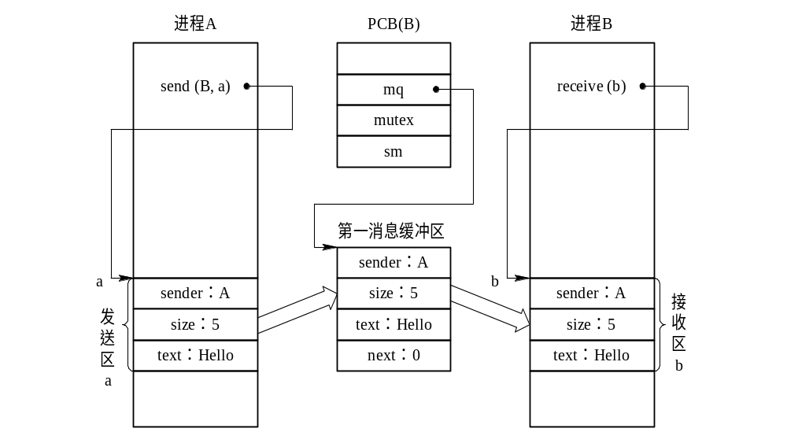
图2-14 消息缓冲通信

Slide 168
发送原语可描述如下：
procedure send(receiver, a)
begin
getbuf(a.size, t); 根据a.size申请缓冲区t
t.sender:= a.sender; 将发送区a中的信息复制到消息缓冲区t中
t.size:=a.size;
t.text:=a.text;
t.next:=0;
getid(PCB set, receiver.j); 获得接收进程内部标识符
wait(j.mutex);
insert(j.mq, t); 将消息缓冲区t插入消息队列
signal(j.mutex);
signal(j.sm);
end

Slide 169
3．接收原语
接收进程调用接收原语receive(b)，从自己的消息缓冲队列mq中摘下第一个消息缓冲区t，并将其中的数据复制到以b为首址的指定消息接收区内。接收原语描述如下:
procedure receive(b)
begin
j:= internal name; j为接收进程内部的标识符
wait(j.sm);
wait(j.mutex);
remove(j.mq, t); 将消息队列中第一个消息移出
signal(j.mutex);
b.sender:=t.sender; 将消息缓冲区t中的信息复制到接收区b
b.size:=t.size;
b.text:=t.text;
end

Slide 170
2.6 线程
2.6.1 线程的基本概念
1．线程的引入
操作系统中引入进程的目的在于使多个程序能并发执行，以提高资源利用率和系统吞吐量。操作系统中再引入线程，是为了减少程序在并发执行时所付出的时空开销，使 OS 具有更好的并发性。
为说明此观点，首先来回顾进程的两个基本属性：
① 进程是一个可拥有资源的独立单位；
② 进程同时又是一个可独立调度和分派的基本单位。
正是基于这两个基本属性，才使进程成为一个能独立运行的基本单位，从而构成了进程并发执行的基础。

Slide 171
为使程序能并发执行，系统还必须进行下面一系列操作：
1) 创建进程
系统在创建一个进程时，必须为它分配其所必需的、除处理机以外的所有资源，如内存空间、I/O设备，以及建立相应的PCB。
2) 撤消进程
系统在撤消进程时，又必须先对其所占有的资源执行回收操作，然后再撤消PCB。

Slide 172
3) 进程切换
对进程进行切换时，由于要保留当前进程的CPU环境和设置新选中进程的CPU环境，因而须花费一定的处理机时间。
换言之，由于进程是一个资源的拥有者，因而在创建、撤消和切换中，系统必须为之付出较大的时空开销。正因如此，在系统中所设置的进程，其数目不宜过多，进程切换的频率也不宜过高，这也就限制了并发程度的进一步提高。

Slide 173
如何能使多个程序更好地并发执行，同时又尽量减少系统的开销，成为设计操作系统所追求的重要目标。
不少研究操作系统的学者们设想，若能将进程的上述两个属性分开，由操作系统分开处理，即对于作为调度和分派的基本单位，不同时作为拥有资源的单位，以做到“轻装上阵”；而对于拥有资源的基本单位，又不对之进行频繁的切换。
在这种思想的指导下，形成了线程的概念。

Slide 174
2．线程与进程的比较
1) 调度
在传统的操作系统中，作为拥有资源的基本单位和独立调度、分派的基本单位都是进程。
在引入线程的操作系统中，则把线程作为调度和分派的基本单位，而进程作为资源拥有的基本单位，把传统进程的两个属性分开，使线程基本上不拥有资源，这样线程便能轻装前进，从而可显著地提高系统的并发程度。
在同一进程中，线程的切换不会引起进程的切换，但从一个进程中的线程切换到另一个进程中的线程时，将会引起进程的切换。

Slide 175
2) 并发性
在引入线程的操作系统中，不仅进程之间可以并发执行，而且同一个进程中的多个线程之间亦可并发执行，使得操作系统具有更好的并发性，从而能更加有效地提高系统资源的利用率和系统的吞吐量。
例如：在未引入线程的单CPU操作系统中，若仅设置一个文件服务进程，当该进程由于某种原因而被阻塞时，便没有其它的文件服务进程来提供服务。在引入线程的操作系统中，则可以在一个文件服务进程中设置多个服务线程。当第一个线程等待时，文件服务进程中的第二个线程可以继续运行提供文件服务；当第二个线程阻塞时，则可由第三个继续执行提供服务。显然，这样可以显著地提高文件服务的质量和系统的吞吐量。

Slide 176
3) 拥有资源
无论是传统的操作系统，还是引入了线程的操作系统，进程都可以拥有资源，是系统中拥有资源的基本单位。
一般而言，线程自己不拥有系统资源(仅有一点必不可少的资源)，但它可以访问其隶属进程的资源，即一个进程的代码段、数据段及所拥有的系统资源。
例如：已打开的文件、I/O设备等，可以供该进程中的所有线程所共享。

Slide 177
4) 系统开销
在创建或撤消进程时，系统都要为之创建或回收进程控制块，分配或回收资源，操作系统所付出的开销明显大于线程创建或撤消时的开销。
类似地，在进程切换时，涉及到当前进程CPU环境的保存及新被调度运行进程的CPU环境的设置，而线程的切换仅需保存和设置少量寄存器内容，不涉及存储器管理方面的操作，所以就切换代价而言，进程远高于线程。
此外，由于一个进程中多个线程具有相同的地址空间，在同步和通信的实现方面线程也比进程容易。一些OS中，线程的切换、同步和通信都无须OS内核的干预。

Slide 178
3．线程的属性
在多线程OS中，通常是在一个进程中包括多个线程，每个线程都是作为利用CPU的基本单位，是开销花费最小的实体。
线程具有下述属性：
(1) 轻型实体。线程中的实体基本上不拥有系统资源，只是有一点必不可少的、 能保证其独立运行的资源。比如，在每个线程中都应具有一个用于控制线程运行的线程控制块TCB，用于指示被执行指令序列的程序计数器，保留局部变量、少数状态参数和返回地址等的一组寄存器和堆栈。

Slide 179
(2)独立调度和分派的基本单位。多线程OS中，线程是能独立运行的基本单位，因而也是独立调度和分派的基本单位。由于线程很“轻”，故线程的切换非常迅速且开销小。
(3)可并发执行。一个进程中的多个线程之间可以并发执行；不同进程中的线程也能并发执行。
(4)共享进程资源。同一进程中的各个线程都可以共享该进程所拥有的资源，首先表现在所有线程都具有相同的地址空间(进程的地址空间)。这意味着线程可以访问该地址空间中的每一个虚地址；可以访问进程所拥有的已打开的文件、定时器、信号量机制等。

Slide 180
4．线程的状态
(1) 状态参数
在OS中的每一个线程都可以通过线程标识符和一组状态参数进行描述。状态参数通常有6项：
① 寄存器状态 包括程序计数器PC和堆栈指针中的内容；
② 堆栈 在堆栈中通常保存有局部变量和返回地址；
③ 线程运行状态 用于描述线程正处于何种运行状态；
④ 优先级 描述线程执行的优先程度；
⑤ 线程专有存储器 用于保存线程自己的局部变量；
⑥ 信号屏蔽 用于对某些信号加以屏蔽。

Slide 181
(2) 线程运行状态
与传统的进程一样，各线程之间也存在着共享资源和相互合作的制约关系，致使线程在运行时也具有间断性。相应地，线程在运行时也具有下述三种基本状态:
① 执行状态
表示线程正获得处理机而运行；
② 就绪状态
指线程已具备了各种执行条件，一旦获得CPU便可执行的状态；
③ 阻塞状态
指线程在执行中因某事件而受阻，处于暂停执行时的状态。

Slide 182
5．线程的创建和终止
多线程OS环境下，应用程序在启动时，通常仅有一个线程在执行，该线程被人们称为“初始化线程”。它可根据需要再去创建若干个线程。
在创建新线程时，需要利用一个线程创建函数(或系统调用)，并提供相应的参数，如指向线程主程序的入口指针、堆栈的大小，以及用于调度的优先级等。在线程创建函数执行完后，将返回一个线程标识符供以后使用。

Slide 183
线程也具有生命期，终止线程有两种方式：
  线程完成了自己的工作后自愿退出；
  线程在运行中出现错误或由于某种原因而被其它线程强行终止。
有些线程，主要是系统线程，一旦被建立起来之后，便一直运行下去而不再被终止。
大多数OS中，线程被终止后并不立即释放它所占有的资源，只有当进程中的其它线程执行了分离函数后，被终止的线程才与资源分离，此时的资源才能被其它线程利用。

Slide 184
已被终止但尚未释放资源的线程，仍可以被需要它的线程所调用，使被终止线程重新恢复运行。为此，调用者线程须调用一条被称为“等待线程终止”的连接命令，来与该线程进行连接。
如果一个调用者线程，调用“等待线程终止”的连接命令，试图与指定线程相连接时，若指定线程尚未被终止，则调用连接命令的线程将会阻塞，直至指定线程被终止后，才能实现它与调用者线程的连接，并继续执行；若指定线程已被终止，则调用者线程不会被阻塞而是继续执行。

Slide 185
6．多线程OS中的进程
多线程OS中，进程是作为拥有系统资源的基本单位，通常的进程都包含多个线程并为它们提供资源，但此时的进程不再作为一个执行的实体。多线程OS中的进程有以下属性：
(1) 作为系统资源分配的单位。在多线程OS中，仍是将进程作为系统资源分配的基本单位，进程中所拥有的资源包括：受到保护的用户地址空间、用于实现进程间和线程间同步和通信的机制、已打开的文件和已申请到的I/O设备，一张由核心进程维护的地址映射表，该表用于实现用户程序的逻辑地址到其内存物理地址的映射。

Slide 186
(2)可包括多个线程。通常，一个进程都含有多个相对独立的线程，其数目可多可少，但至少也要有一个线程，由进程为这些线程提供资源及运行环境，使这些线程可并发执行。在OS中的所有线程都只能属于某一个特定进程。
(3)进程不是一个可执行的实体。 多线程OS中，把线程作为独立运行的基本单位，此时的进程已不再是一个可执行的实体。虽然如此，进程仍具有与执行相关的状态。所谓进程处于“执行”状态，实际上是指该进程中的某线程正在执行。此外，对进程所施加的与进程状态有关的操作，也对其线程起作用。例如，在把某个进程挂起时，该进程中的所有线程也都将被挂起；又如，在把某进程激活时，属于该进程的所有线程也都将被激活。

Slide 187
2.6.2 线程间的同步和通信
1．互斥锁(mutex)
互斥锁是一种简单的、用于实现线程间对资源互斥访问的机制。由于操作互斥锁的时间和空间开销都较低，因而较适合于高频度使用的关键共享数据和程序段。
互斥锁有开锁(unlock)和关锁(lock)两种状态。
相应地，可用两条命令(函数)对互斥锁进行操作。其中的关锁lock操作用于将mutex关上，开锁操作unlock则用于打开mutex。

Slide 188
当一个线程需要读/写一个共享数据段时，线程首先应为该数据段所设置的mutex执行关锁命令。命令首先判别mutex的状态，如果它已处于关锁状态，则试图访问该数据段的线程将被阻塞；而如果mutex是处于开锁状态，则将mutex关上后便去读/写该数据段。在线程完成对数据的读/写后，必须再发出开锁命令将mutex打开，同时还须将阻塞在该互斥锁上的一个线程唤醒，其它的线程仍被阻塞在等待mutex打开的队列上。
为减少线程被阻塞的机会，有些系统中提供一种用于mutex上的操作命令Trylock。当一个线程在利用Trylock命令去访问mutex时，若mutex处于开锁状态，Trylock将返回一个指示成功的状态码；反之，若mutex处于关锁状态，则Trylock并不会阻塞该线程，只是返回一个指示操作失败的状态码。

Slide 189
2．条件变量
在许多情况下，只利用mutex来实现互斥访问可能会引起死锁。下面通过一个例子来说明这一点：
有一个线程在对 mutex1 执行关锁操作成功后，便进入一临界区，若在临界区内该线程又须访问某个临界资源 R，同样也为R设置另一互斥锁 mutex2。假如资源R此时正处于忙碌状态，线程在对 mutex2 执行关锁操作后必将被阻塞，这样将使mutex1一直保持关锁状态；如果保持了资源R的线程也要求进入临界区，但由于mutex1一直保持关锁状态而无法进入临界区，这样便形成了死锁。
为了解决此问题引入了条件变量。

Slide 190
每一个条件变量通常都与一个互斥锁一起使用。单纯的互斥锁用于短期锁定，主要用来保证对临界区的互斥进入。而条件变量则用于线程的长期等待，直至所等待的资源成为可用的资源。
利用互斥锁和条件变量来实现对资源R的访问方法：
线程首先对mutex执行关锁操作，若成功便进入临界区，然后查找用于描述该资源状态的数据结构，以了解资源的情况。只要发现所需资源R正处于忙碌状态，线程便转为等待状态，并对mutex执行开锁操作后，等待该资源R被释放；若资源R处于空闲状态，表明线程可以使用该资源R ，于是将该资源R设置为忙碌状态，再对mutex执行开锁操作。

Slide 191
下面给出了对上述资源的申请和释放操作的描述：
申请操作：
Lock mutex
check data structures;
if(resource busy)
wait(condition variable);
mark resource as busy;
unlock mutex;
释放操作：
Lock mutex
mark resource as free;
unlock mutex;
wakeup(condition variable);

Slide 192
原来占有资源R的线程在使用完该资源后，便释放该资源，其中wakeup(condition variable)表示去唤醒在指定条件变量上等待的一个或多个线程。
在大多数情况下，由于所释放的是临界资源，此时所唤醒的只能是在条件变量上等待的某一个线程，其它线程仍继续在该队列上等待。
但如果线程所释放的是一个数据文件，该文件允许多个线程同时对它执行读操作。在这种情况下，当一个写线程完成写操作并释放该文件后，如果此时在该条件变量上还有多个读线程在等待，则该线程可以唤醒所有的等待线程。

Slide 193
3．信号量机制
1) 私用信号量(private samephore)
当某线程需利用信号量来实现同一进程中各线程之间的同步时，可调用创建信号量的命令来创建一私用信号量，其数据结构存放在应用程序的地址空间中。
私用信号量属于特定的进程所有，OS并不知道私用信号量的存在，因此，一旦发生私用信号量的占用者异常结束或正常结束，但并未释放该信号量所占有的空间时，系统将无法使它恢复为0(空)，也不能将它传送给下一个请求它的线程。

Slide 194
2) 公用信号量(public semaphort)
公用信号量是为实现不同进程间或不同进程中各线程之间的同步而设置的。由于它有着一个公开的名字供所有的进程使用，故而把它称为公用信号量。其数据结构是存放在受保护的系统存储区中，由OS为它分配空间并进行管理，故也称为系统信号量。
如果信号量的占有者在结束时未释放该公用信号量，则OS会自动将该信号量空间回收，并通知下一进程。
公用信号量是一种比较安全的同步机制。

Slide 195
2.6.3 线程的实现方式
1．内核支持线程(Kernel Supported Threads)
对于通常的进程，无论是系统进程还是用户进程，进程的创建、 撤消，以及要求由系统设备完成的 I/O 操作，都是利用系统调用而进入内核，再由内核中的相应处理程序予以完成的。进程的切换同样是在内核的支持下实现的。
可以说：无论什么进程，都是在操作系统内核的支持下运行的，是与内核紧密相关的。

Slide 196
内核支持线程KST(Kernel Supported Threads)，都是在内核的支持下运行的，即无论是用户进程中的线程，还是系统进程中的线程，它们的创建、撤消和切换等也是依靠内核，在内核空间实现的。
在内核空间为每一个内核支持线程设置了一个线程控制块，内核是根据该控制块而感知某线程的存在，并对其加以控制。
内核支持线程实现方式主要有四个优点：
(1) 在多处理器系统中，内核能够同时调度同一进程中多个线程并行执行；

Slide 197
(2)如果进程中的一个线程被阻塞，内核可以调度该进程中的其它线程占有处理器运行，也可以运行其它进程中的线程；
(3)内核支持线程具有很小的数据结构和堆栈，线程的切换比较快，切换开销小；
(4)内核本身也可以采用多线程技术，提高系统的执行速度和效率。
内核支持线程的主要缺点：
对于用户进程的线程切换而言，其模式切换的开销较大。在同一个进程中，从一个线程切换到另一个线程时，需要从用户态转到内核态进行，这是因为用户进程的线程在用户态运行，而线程调度和管理是在内核实现的，系统开销较大。

Slide 198
2．用户级线程
用户级线程ULT( User Level Threads ) 仅存在于用户空间中。对于这种线程的创建、撤消、线程之间的同步与通信等功能，无须利用系统调用来实现。对于用户级线程的切换，通常发生在一个应用进程的诸多线程之间，无须内核的支持。由于切换的规则远比进程调度和切换的规则简单，因而使线程的切换速度特别快。
用户级线程与内核无关，可以为一个应用程序建立多个用户级线程。在一个系统中的用户级线程的数目可以达到数百个至数千个。由于这些线程的任务控制块都设置在用户空间，而线程所执行的操作也无须内核的帮助，因而内核完全不知道用户级线程的存在。

Slide 199
特别说明：
对于设置了用户级线程的系统，其调度仍是以进程为单位进行的。
在采用轮转调度算法时，各个进程轮流执行一个时间片，这对诸进程而言似乎是公平的。但假如在进程A中包含了1个用户级线程，而在进程B中含有100个用户级线程，这样，进程A中线程的运行时间将是进程B中各线程运行时间的100倍；相应地，其速度要快上100倍。
假如系统中设置的是内核支持线程，则调度便是以线程为单位进行的。在采用轮转法调度时，是各个线程轮流执行一个时间片。同样假定进程A中只有1个内核支持线程，而在进程B中有100个内核支持线程。此时进程B可以获得的CPU时间是进程A的100倍，且进程B可使100个线程并发工作。

Slide 200
用户级线程的优点主要表现在三个方面：
(1) 线程切换不需要转换到内核空间
对一个进程而言，其所有线程的管理数据结构均在该进程的用户空间中，管理线程切换的线程库也在用户地址空间运行。因此，进程不必切换到内核方式来做线程管理，从而节省了模式切换的开销，也节省了内核的宝贵资源。
(2) 调度算法可以是进程专用的
在不干扰操作系统调度的情况下，不同的进程可以根据自身需要，选择不同的调度算法对自己的线程进行管理和调度，而与操作系统的低级调度算法是无关的。

Slide 201
(3) 用户级线程的实现与操作系统平台无关
因为用于线程管理的代码在用户程序内，属于用户程序的一部分，所有的应用程序都可以对之进行共享。因此，用户级线程甚至可以在不支持线程机制的操作系统平台上实现。

Slide 202
用户级线程的主要缺点在于两个方面：
(1) 系统调用的阻塞问题
在基于进程机制的操作系统中，大多数系统调用将阻塞进程，因此，当线程执行一个系统调用时，不仅该线程被阻塞，而且进程内的所有线程都会被阻塞。而在内核支持线程方式中，进程中的其它线程仍然可以运行。
(2) 在单纯的用户级线程实现方式中，多线程应用不能利用多处理机进行多重处理
内核每次分配给一个进程仅一个CPU，因此进程中仅有一个线程能执行，在该线程放弃CPU之前，其它线程只能等待。

Slide 203
3．组合方式
有些操作系统把用户级线程和内核支持线程两种方式进行组合，提供了组合方式ULT/KST线程。
在组合方式线程系统中，内核支持多KST线程的建立、调度和管理，同时，也允许用户应用程序建立、调度和管理用户级线程。
组合方式线程中，同一个进程内的多个线程可以同时在多处理器上并行执行，而且在阻塞一个线程时，并不需要将整个进程阻塞。所以组合方式多线程机制能够结合KST和ULT两者的优点，并克服了其各自的不足。

Slide 204
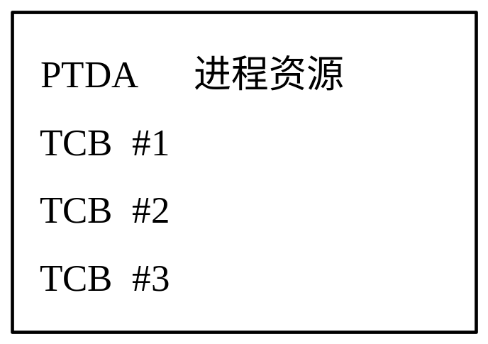
2.6.4 线程的实现
1．内核支持线程的实现
在仅设置了内核支持线程的OS中，系统在创建一个新进程时，便在内核空间中，为它分配一个任务数据区PTDA(Per Task Data Area)，其中包括若干个线程控制块TCB空间，如图2-15。
在每一个TCB中可保存线程
标识符、 优先级、 线程运行的
CPU状态等信息。虽然这些信息
与用户级线程TCB中的信息相同，
但却是被保存在内核空间中。
图2-15 任务数据区空间

Slide 205
内核支持线程的创建、 撤消均与进程的相类似：
每当进程要创建一个线程时，便为新线程分配一个TCB，将有关信息填入该TCB中，并为之分配必要的资源，如为线程分配数百至数千个字节的栈空间和局部存储区，于是新创建的线程便有条件立即执行。
当PTDA中的所有TCB空间已用完，而进程又要创建新的线程时，只要其所创建的线程数目未超过系统的允许值( 通常为数十至数百个 )，系统可再为之分配新的TCB空间；在撤消一个线程时，也应回收该线程的所有资源和TCB。

Slide 206
有些系统中为了减少创建和撤消一个线程时的开销，在撤消一个线程时，并不立即回收该线程的资源和TCB，当以后再要创建一个新线程时，便可直接利用已被撤消但仍保持有资源和TCB的线程作为新线程。
内核支持线程的调度和切换与进程的调度和切换十分相似，也分抢占式方式和非抢占方式两种。在线程的调度算法上，同样可采用时间片轮转法、优先权算法等。当线程调度选中一个线程后，便将处理机分配给它。
线程在调度和切换上所花费的开销，比进程的小得多。

Slide 207
2．用户级线程的实现
用户级线程是在用户空间实现的。所有的用户级线程都具有相同的结构，它们都运行在一个中间系统上。目前，有两种方式实现的中间系统，即运行时系统和内核控制线程。
1) 运行时系统(Runtime System)
所谓“运行时系统”，实质上是用于管理和控制线程的函数(过程)的集合，其中包括用于创建和撤消线程的函数、 线程同步和通信的函数以及实现线程调度的函数等。正因为有这些函数，才能使用户级线程与内核无关。运行时系统中的所有函数都驻留在用户空间，并作为用户级线程与内核之间的接口。

Slide 208
在传统的OS中，进程在切换时必须先由用户态转为核心态，再由核心来执行切换任务；而用户级线程在切换时则不需转入核心态，而是由运行时系统中的线程切换过程来执行切换任务。该过程将线程的CPU状态保存在该线程的堆栈中，然后按照一定的算法选择一个处于就绪状态的新线程运行，将新线程堆栈中的CPU状态装入到CPU相应的寄存器中，一旦将栈指针和程序计数器切换后，便开始了新线程的运行。
由于用户级线程的切换无需进入内核，且切换操作简单，因而使用户级线程的切换速度非常快。

Slide 209
不论在传统的OS中，还是在多线程OS中，系统资源都是由内核管理的。
在传统的OS中，进程是利用OS提供的系统调用来请求系统资源的，系统调用通过软中断机制(如trap)进入OS内核，由内核来完成相应资源的分配。
用户级线程是不能利用系统调用的。当线程需要系统资源时，是将该要求传送给运行时系统，由后者通过相应的系统调用来获得系统资源的。

Slide 210
2) 内核控制线程
内核控制线程又称轻型进程LWP(Light Weight Process)。每一个进程都可拥有多个LWP，同用户级线程一样，每个LWP都有自己的数据结构(如TCB)，其中包括线程标识符、优先级、状态，另外还有栈和局部存储区等。它们也可以共享进程所拥有的资源。
LWP可通过系统调用来获得内核提供的服务，这样，当一个用户级线程运行时，只要将它连接到一个LWP上，此时它便具有了内核支持线程的所有属性。这种线程实现方式就是组合方式。

Slide 211
在一个系统中的用户级线程数量可能很大，为了节省系统开销，不可能设置太多的LWP，而把这些LWP做成一个缓冲池，称为“线程池”。
用户进程中的任一用户线程都可以连接到LWP池中的任何一个LWP上。
为使每一用户级线程都能利用LWP与内核通信，可以使多个用户级线程多路复用一个LWP，但只有当前连接到LWP上的线程才能与内核通信，其余进程或者阻塞，或者等待LWP。

Slide 212
每一个LWP都要连接到一个内核级线程上，这样，通过LWP可把用户级线程与内核线程连接起来，用户级线程可通过LWP来访问内核，但内核所看到的总是多个LWP而看不到用户级线程。
亦即，通过LWP实现了在内核与用户级线程之间的隔离，从而使用户级线程与内核无关。

Slide 213
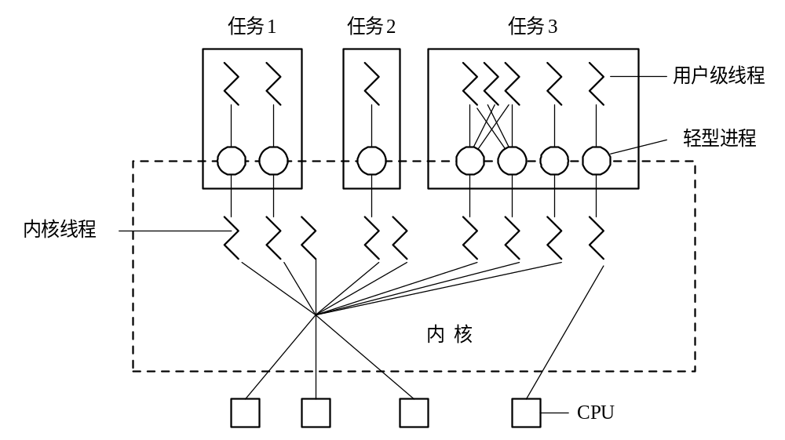
图2-16 利用轻型进程作为中间系统

Slide 214
当用户级线程不与内核通信时，就不需要LWP；而当要通信时，则需借助于LWP，且每个要通信的用户级线程都需要一个LWP。
例如：在一个任务中，如果同时有 5 个用户级线程发出了对文件的读/写请求，则需要有5个LWP来予以帮助，即由LWP将对文件的读、写请求发送给相应的内核级线程，再由后者执行具体的读、写操作。如果一个任务中只有4个LWP，则只能有4个用户级线程的读、写请求被传送给内核线程，余下的一个用户级线程必须等待。

Slide 215
在内核级线程执行操作时，如果发生阻塞，则与之相连接的LWP也将随之阻塞，进而使连接到LWP上的用户级线程也被阻塞。如果进程中只包含了一个LWP，此时进程也应阻塞。这种情况与前述的传统OS一样，在进程执行系统调用时，该进程实际上是阻塞的。
如果在一个进程中含有多个LWP，则当一个LWP阻塞时，进程中的另一个LWP可继续执行；即使进程中的所有LWP全部阻塞，进程中的线程也仍然能继续执行，只是不能再去访问内核。

Slide 216
3．用户级线程与内核控制线程的连接
1) 一对一模型
为每一个用户线程都设置一个内核控制线程与之连接，当一个线程阻塞时，允许调度另一个线程运行。在多处理机系统中，则有多个线程并行执行。
该模型并行能力较强，但每创建一个用户线程相应地就需要创建一个内核线程，开销较大，因此需要限制整个系统的线程数。
Windows 2000、Windows NT、OS/2等系统上都实现了该模型。

Slide 217
2) 多对一模型
该模型是将多个用户线程映射到一个内核控制线程，为了管理方便，这些用户线程一般属于一个进程，运行在该进程的用户空间，对这些线程的调度和管理也是在该进程的用户空间中完成。当用户线程需要访问内核时，才将其映射到一个内核控制线程上，但每次只允许一个线程进行映射。
该模型的主要优点是线程管理的开销小，效率高。但当一个线程在访问内核时发生阻塞，则整个进程都会被阻塞，而且在多处理机系统中，一个进程的多个线程无法实现并行。

Slide 218
3) 多对多模型
该模型结合上述两种模型的优点，将多个用户线程映射到多个内核控制线程，内核控制线程的数目可以根据应用进程和系统的不同而变化，可以比用户线程少，也可以与之相同。

Slide 219
课外作业：
P81~P83：习题1~40

